Slide 1
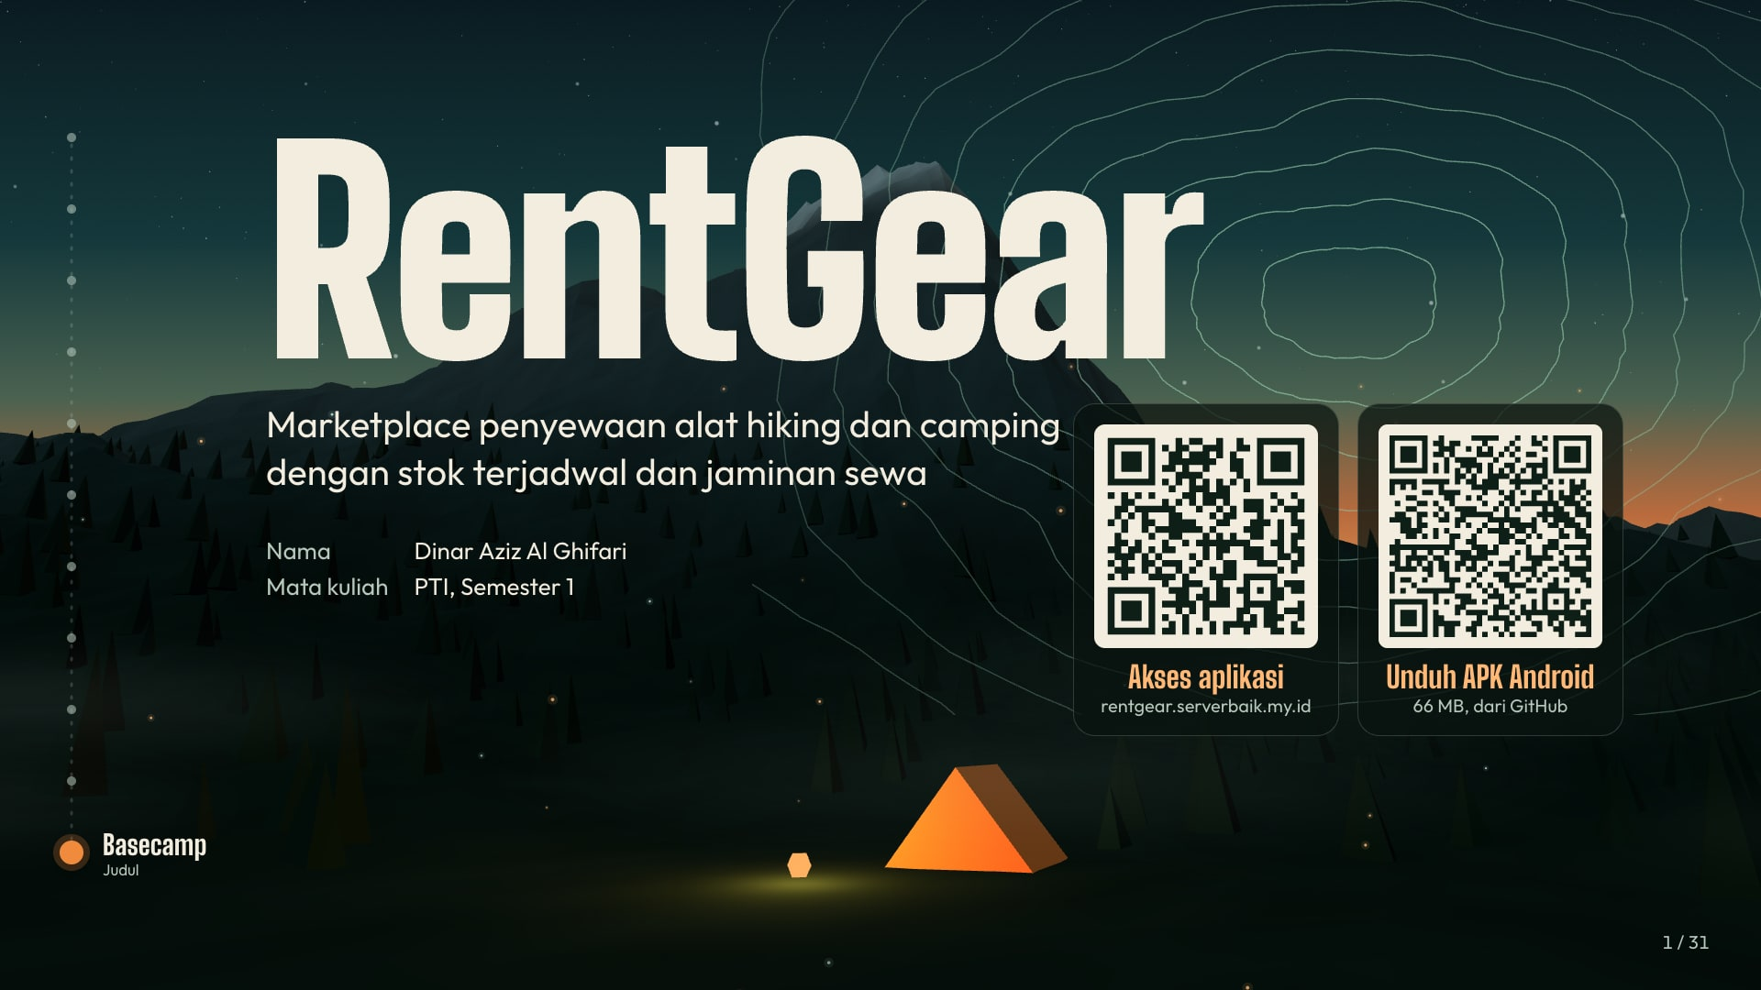
Notes:
RentGear
Marketplace penyewaan alat hiking dan camping dengan stok terjadwal dan jaminan sewa
Nama
Dinar Aziz Al Ghifari
Mata kuliah
PTI, Semester 1
Akses aplikasi
rentgear.serverbaik.my.id
Unduh APK Android
66 MB, dari GitHub

Slide 2
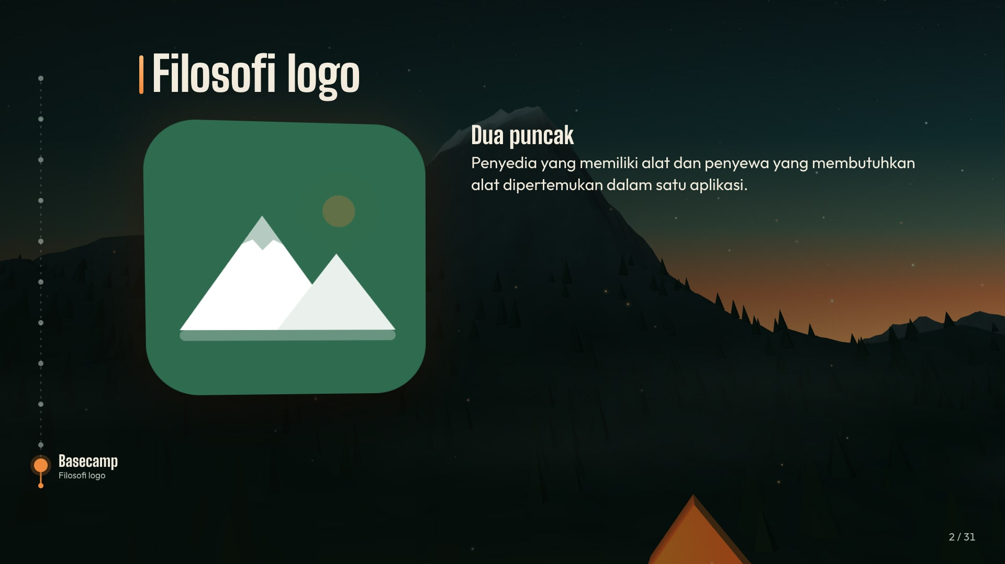
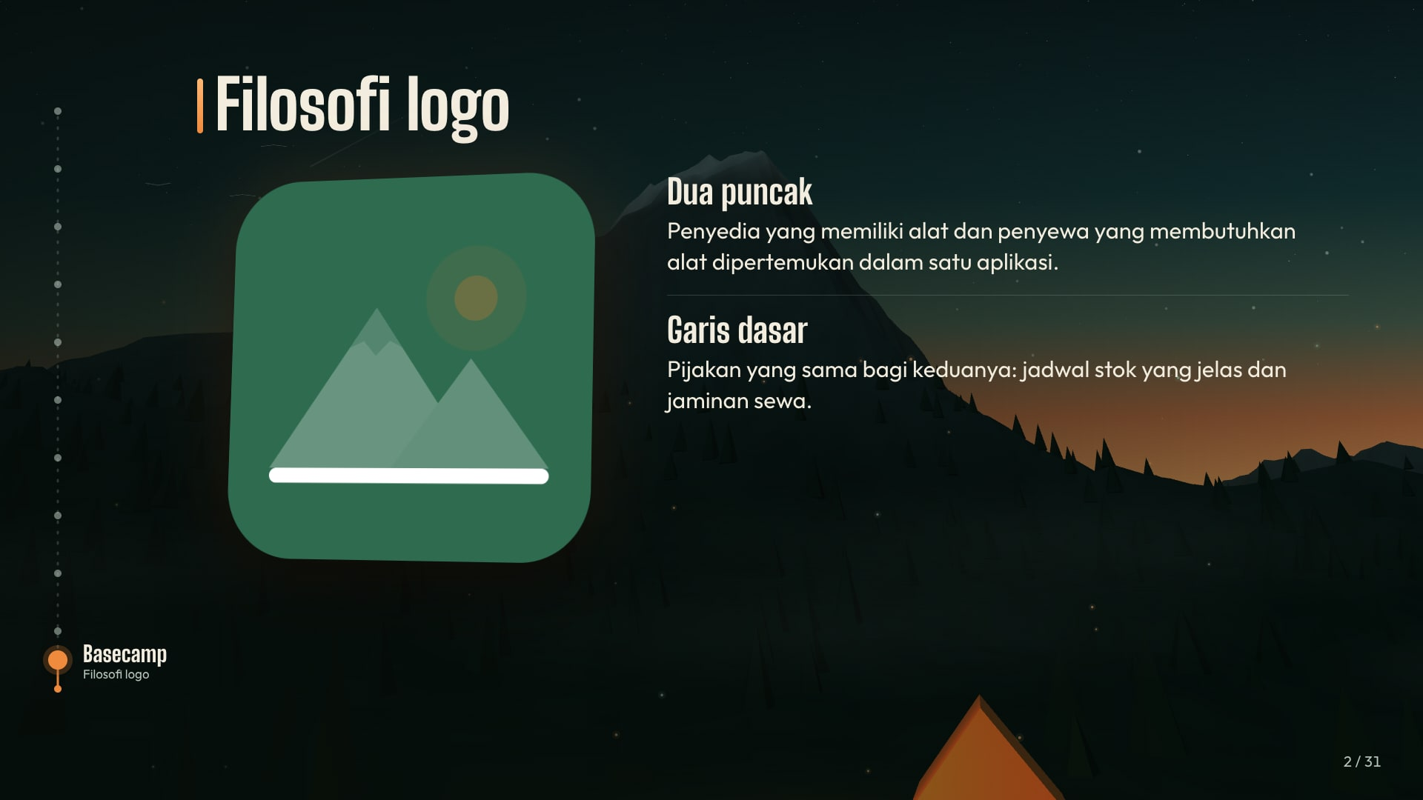
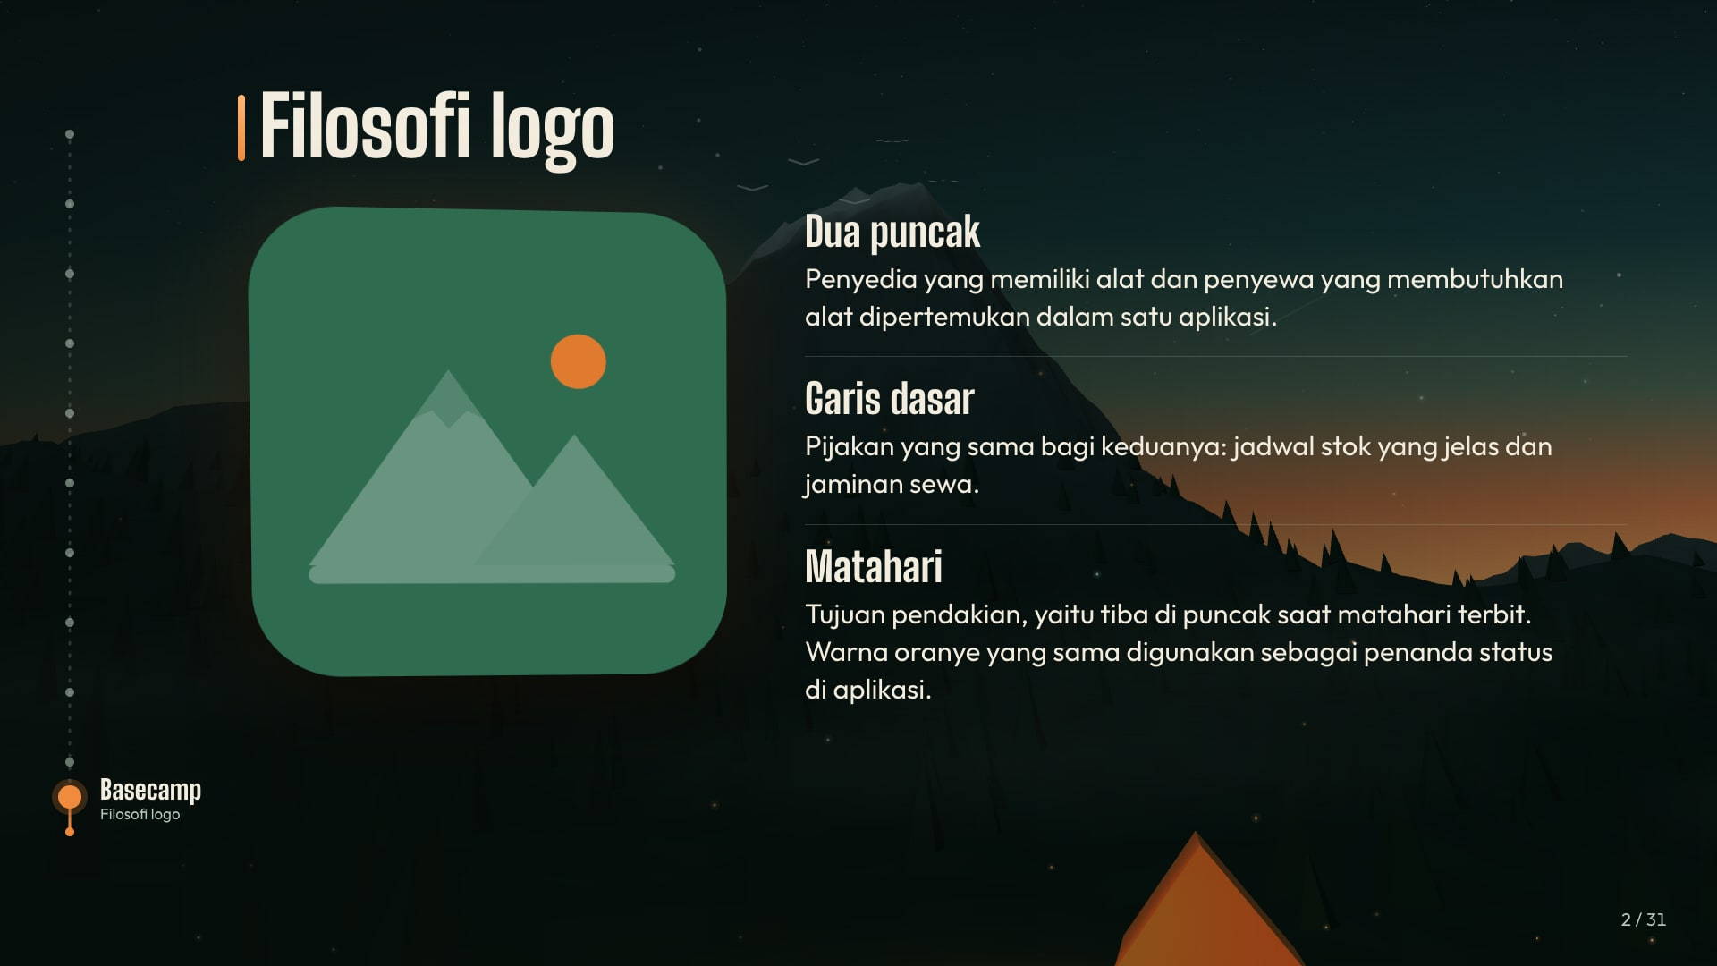
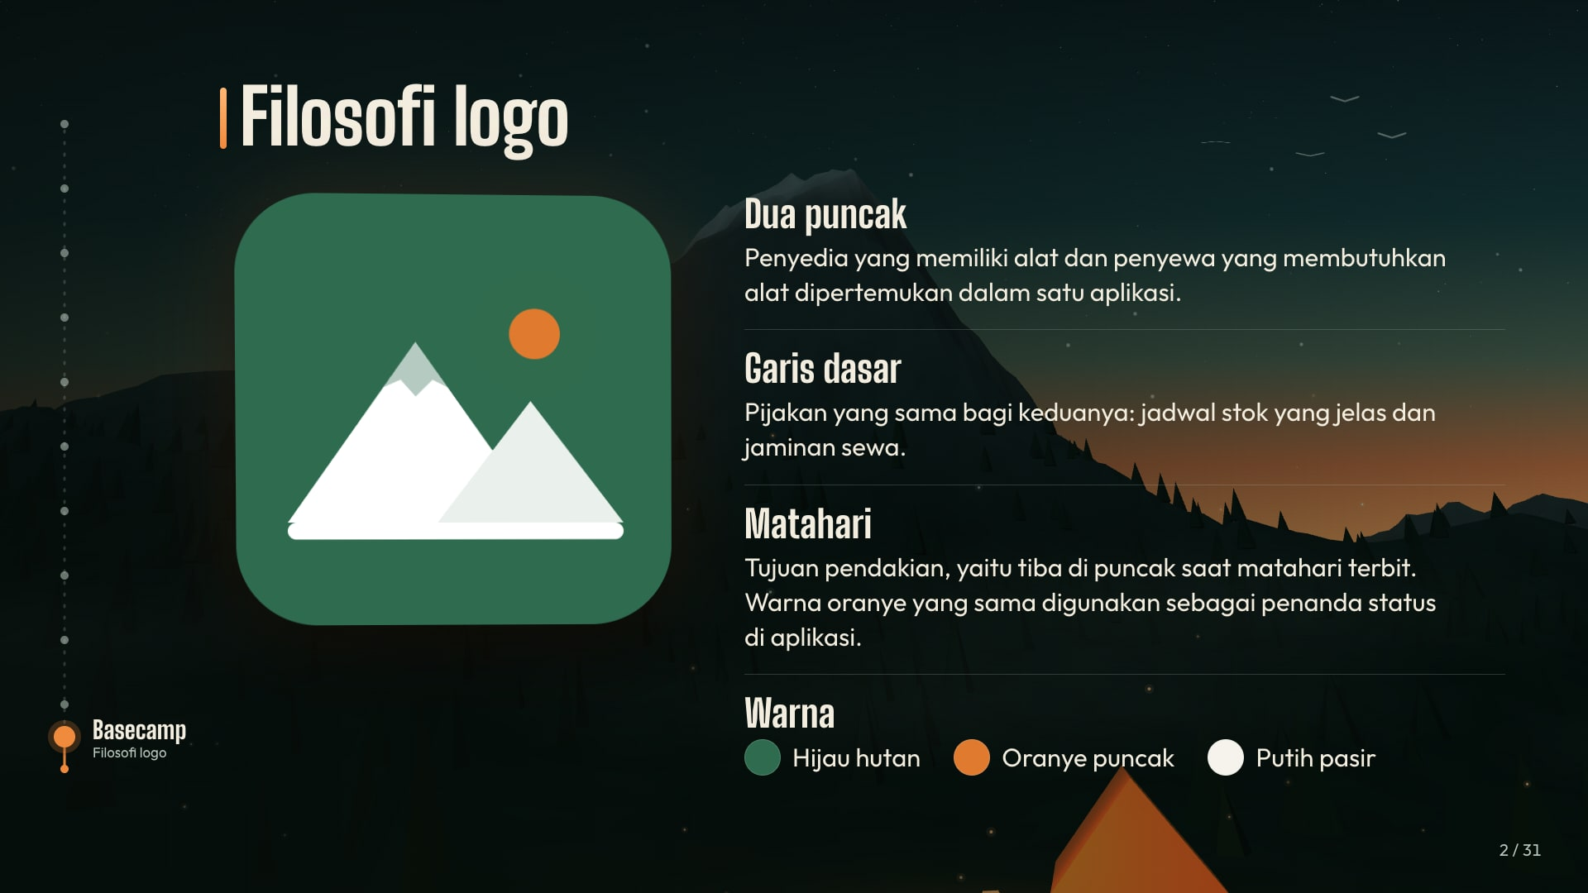
Notes:
Filosofi logo
Dua puncak
Penyedia yang memiliki alat dan penyewa yang membutuhkan alat dipertemukan dalam satu aplikasi.
Garis dasar
Pijakan yang sama bagi keduanya: jadwal stok yang jelas dan jaminan sewa.
Matahari
Tujuan pendakian, yaitu tiba di puncak saat matahari terbit. Warna oranye yang sama digunakan sebagai penanda status di aplikasi.
Warna
Hijau hutan
Oranye puncak
Putih pasir

Slide 3
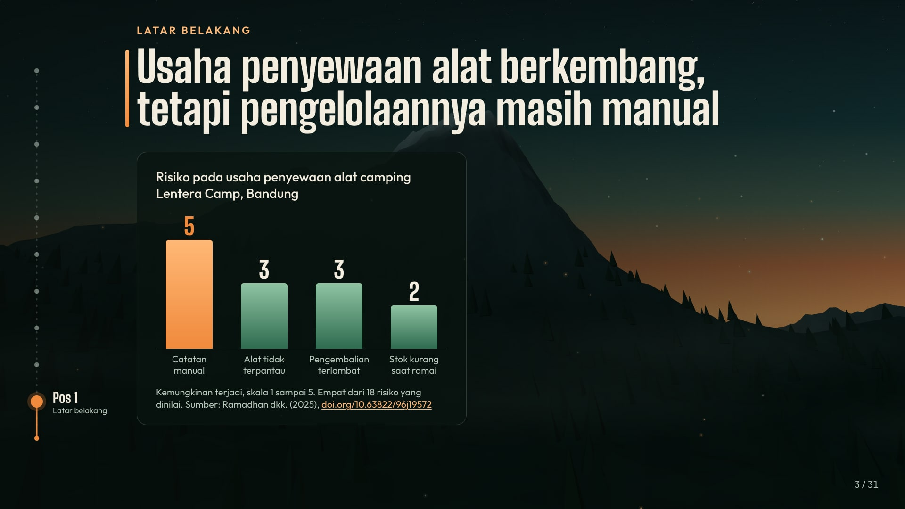
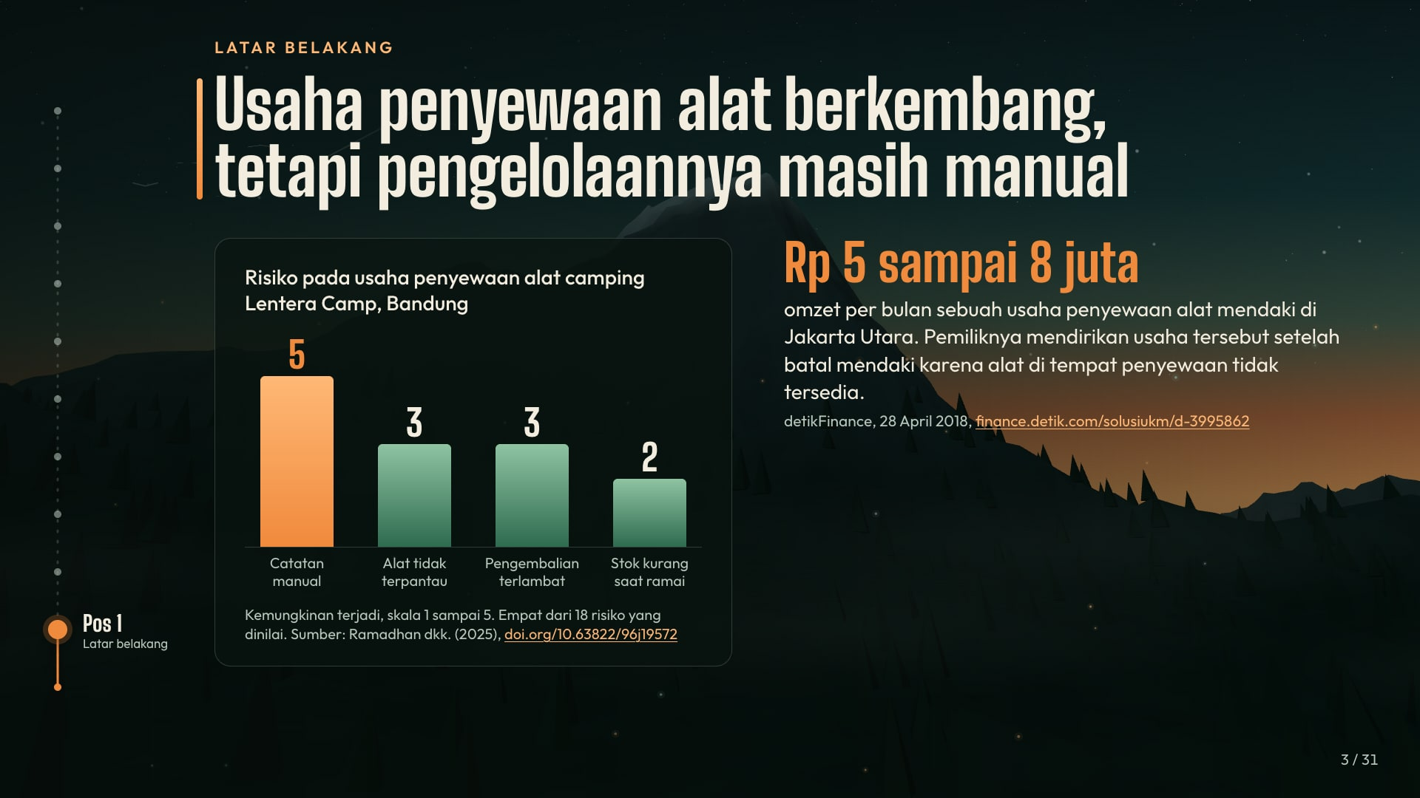
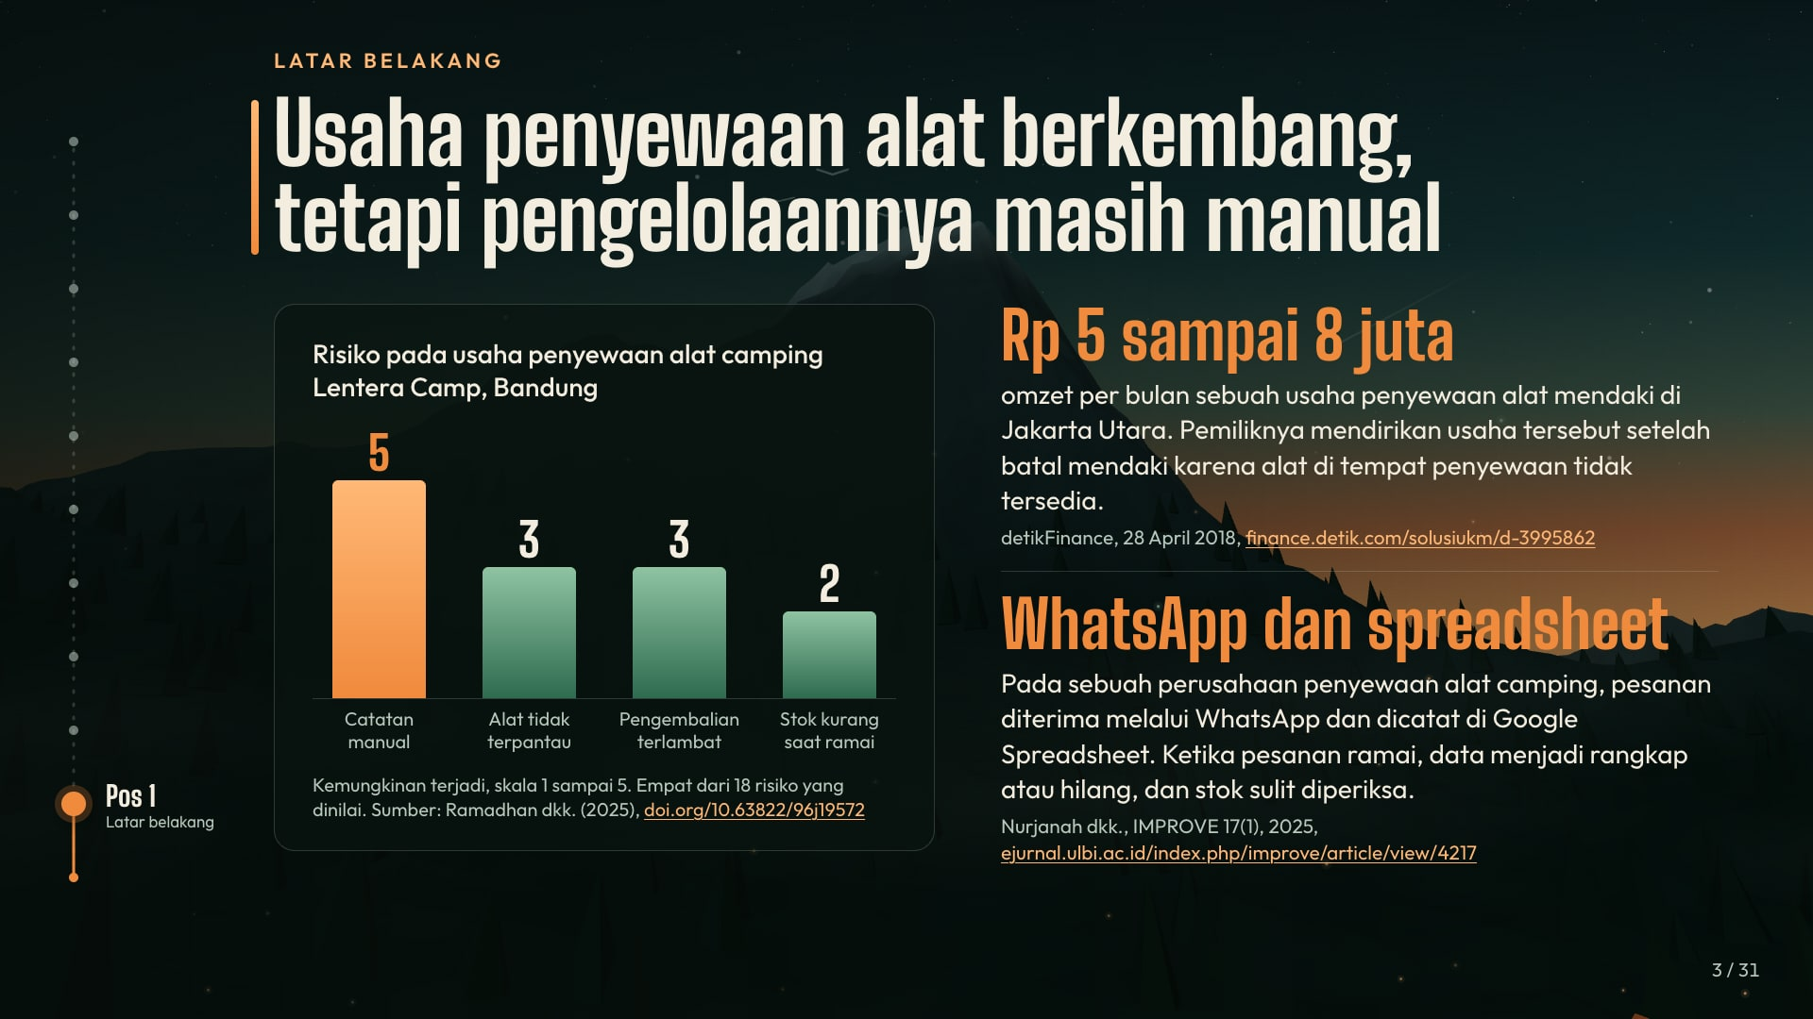
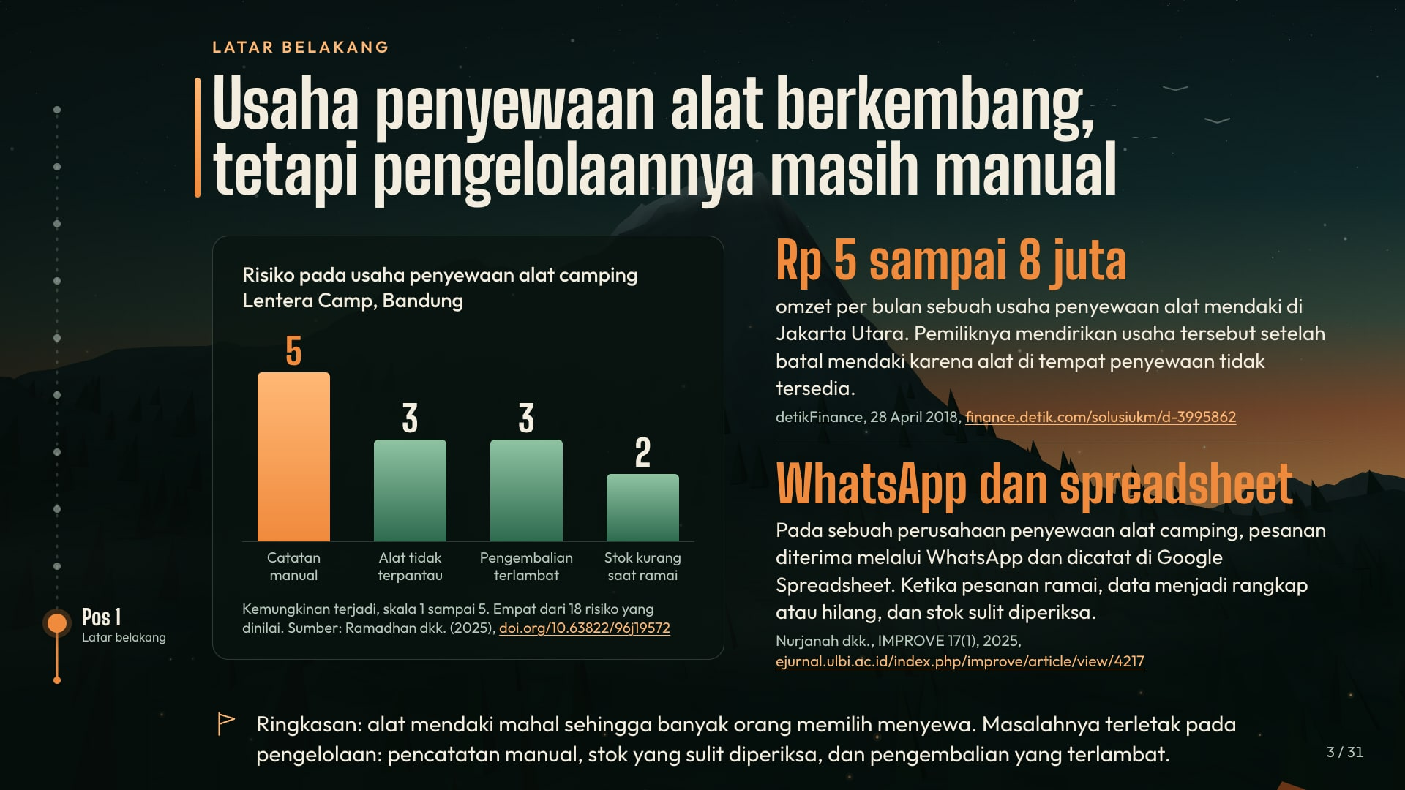
Notes:
LATAR BELAKANG
Usaha penyewaan alat berkembang,
tetapi pengelolaannya masih manual
Risiko pada usaha penyewaan alat camping Lentera Camp, Bandung
5
Catatan manual
3
Alat tidak terpantau
3
Pengembalian terlambat
2
Stok kurang saat ramai
Kemungkinan terjadi, skala 1 sampai 5. Empat dari 18 risiko yang dinilai. Sumber: Ramadhan dkk. (2025), doi.org/10.63822/96j19572
Rp 5 sampai 8 juta
omzet per bulan sebuah usaha penyewaan alat mendaki di Jakarta Utara. Pemiliknya mendirikan usaha tersebut setelah batal mendaki karena alat di tempat penyewaan tidak tersedia.
detikFinance, 28 April 2018, finance.detik.com/solusiukm/d-3995862
WhatsApp dan spreadsheet
Pada sebuah perusahaan penyewaan alat camping, pesanan diterima melalui WhatsApp dan dicatat di Google Spreadsheet. Ketika pesanan ramai, data menjadi rangkap atau hilang, dan stok sulit diperiksa.
Nurjanah dkk., IMPROVE 17(1), 2025, ejurnal.ulbi.ac.id/index.php/improve/article/view/4217
Ringkasan: alat mendaki mahal sehingga banyak orang memilih menyewa. Masalahnya terletak pada pengelolaan: pencatatan manual, stok yang sulit diperiksa, dan pengembalian yang terlambat.

Slide 4


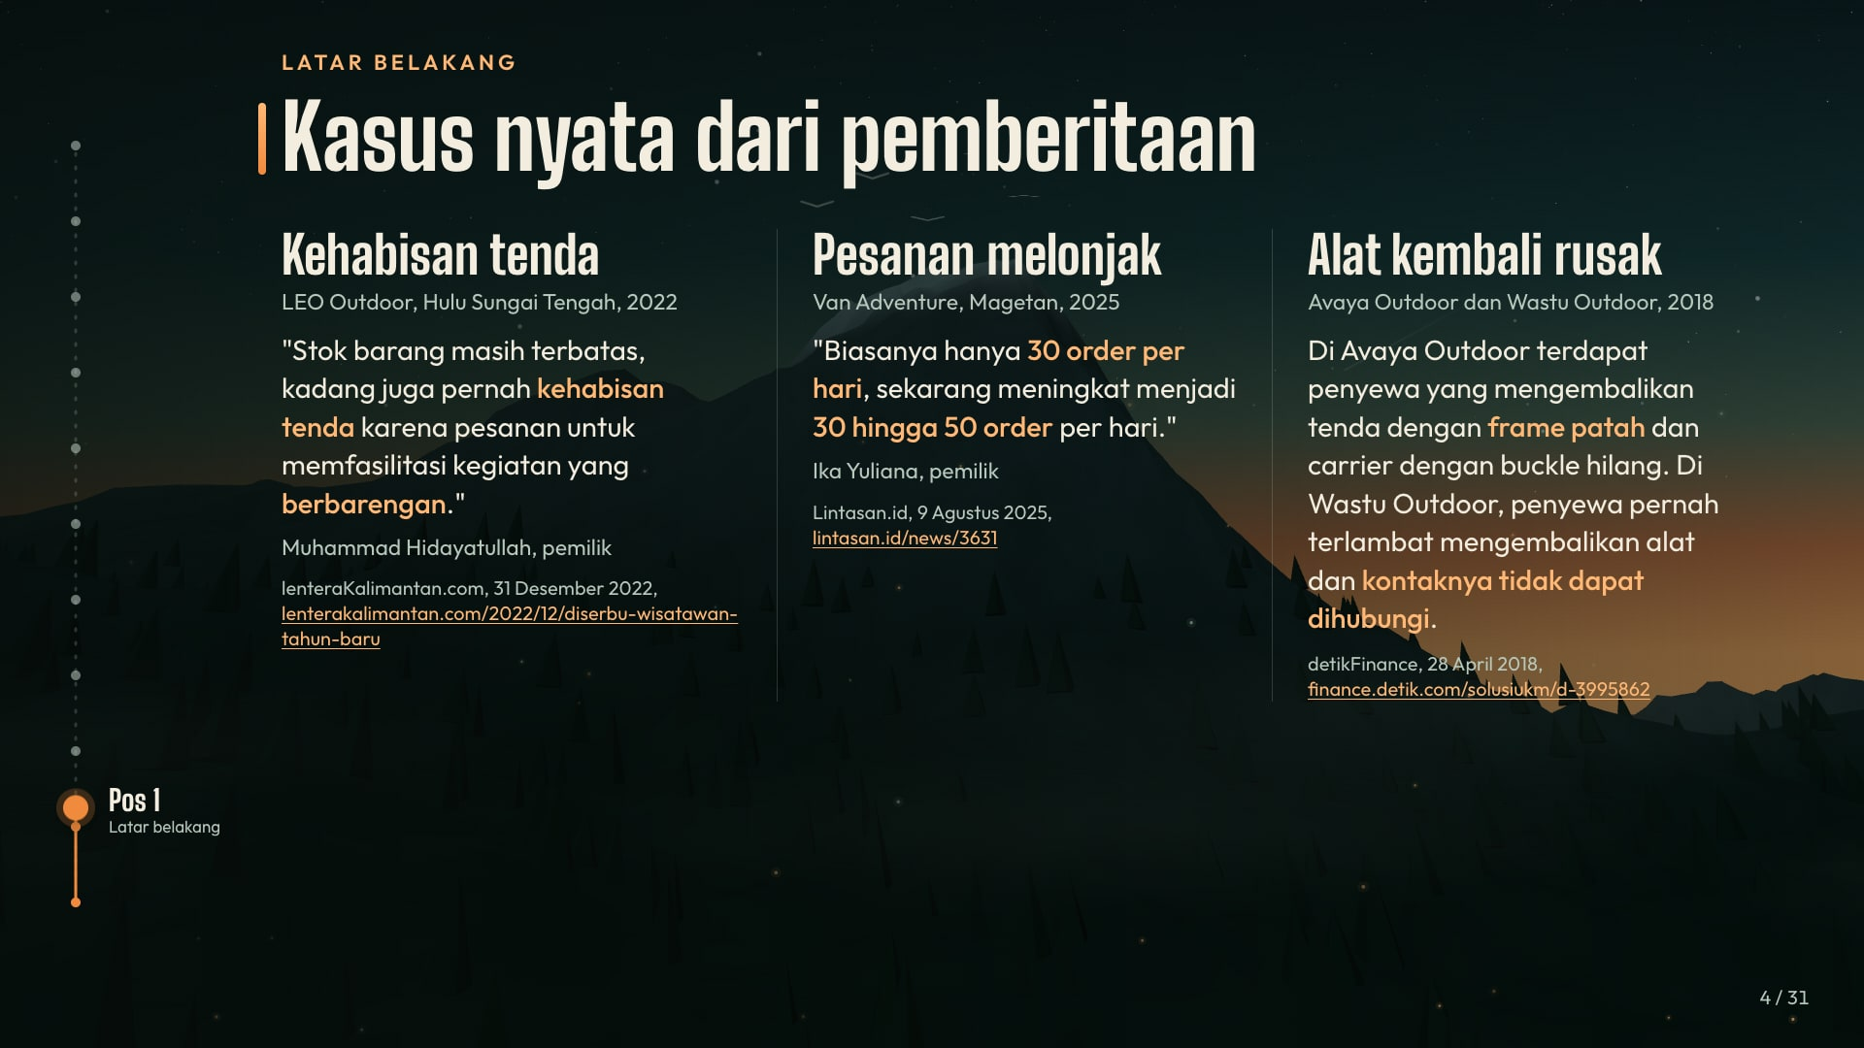
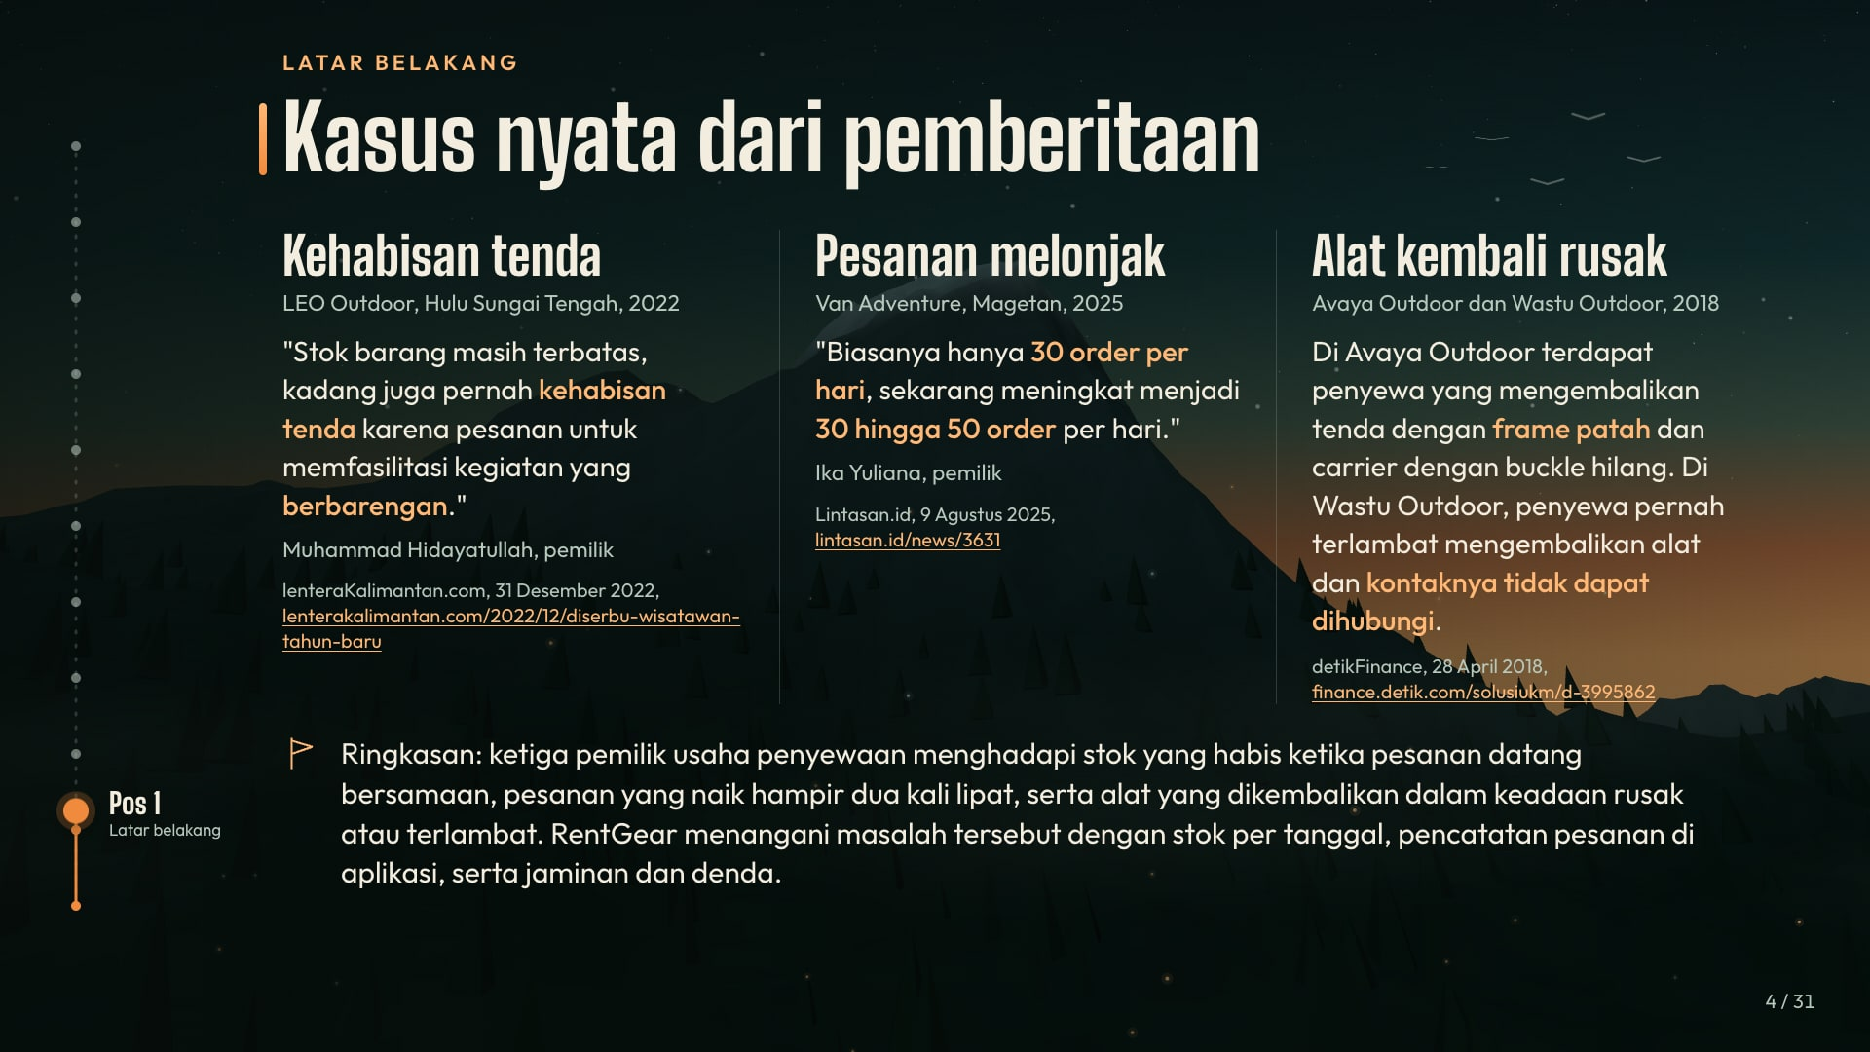
Notes:
LATAR BELAKANG
Kasus nyata dari pemberitaan
Kehabisan tenda
LEO Outdoor, Hulu Sungai Tengah, 2022
"Stok barang masih terbatas, kadang juga pernah kehabisan tenda karena pesanan untuk memfasilitasi kegiatan yang berbarengan."
Muhammad Hidayatullah, pemilik
lenteraKalimantan.com, 31 Desember 2022, lenterakalimantan.com/2022/12/diserbu-wisatawan-tahun-baru
Pesanan melonjak
Van Adventure, Magetan, 2025
"Biasanya hanya 30 order per hari, sekarang meningkat menjadi 30 hingga 50 order per hari."
Ika Yuliana, pemilik
Lintasan.id, 9 Agustus 2025, lintasan.id/news/3631
Alat kembali rusak
Avaya Outdoor dan Wastu Outdoor, 2018
Di Avaya Outdoor terdapat penyewa yang mengembalikan tenda dengan frame patah dan carrier dengan buckle hilang. Di Wastu Outdoor, penyewa pernah terlambat mengembalikan alat dan kontaknya tidak dapat dihubungi.
detikFinance, 28 April 2018, finance.detik.com/solusiukm/d-3995862
Ringkasan: ketiga pemilik usaha penyewaan menghadapi stok yang habis ketika pesanan datang bersamaan, pesanan yang naik hampir dua kali lipat, serta alat yang dikembalikan dalam keadaan rusak atau terlambat. RentGear menangani masalah tersebut dengan stok per tanggal, pencatatan pesanan di aplikasi, serta jaminan dan denda.

Slide 5
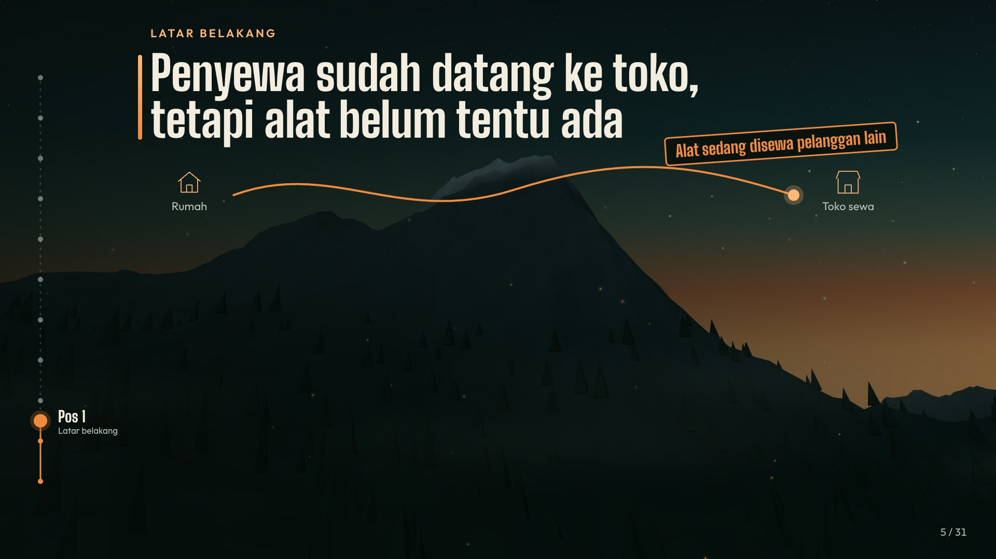
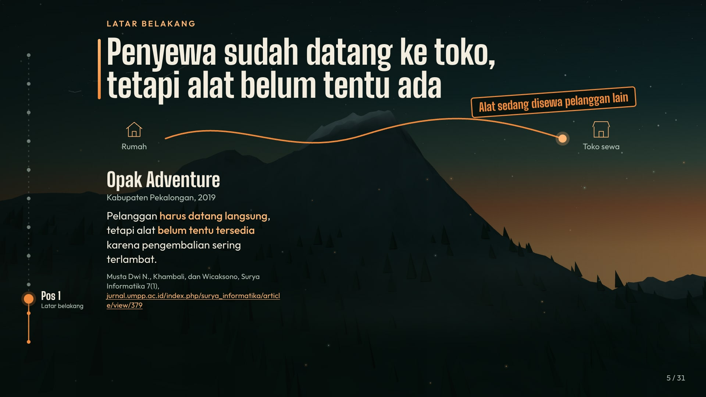
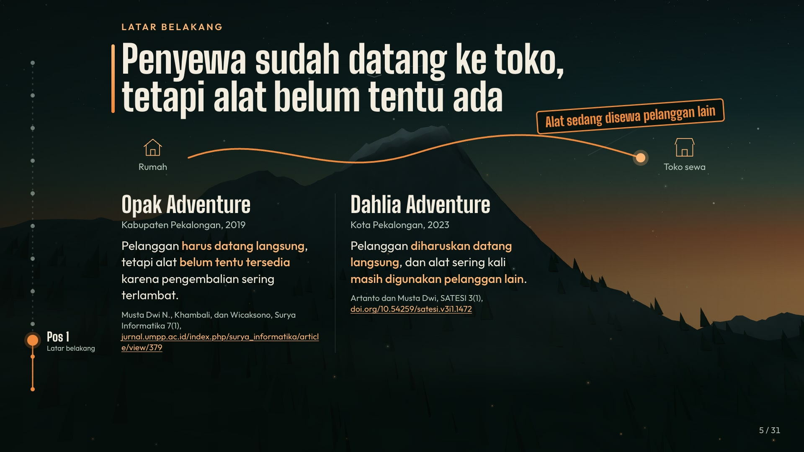
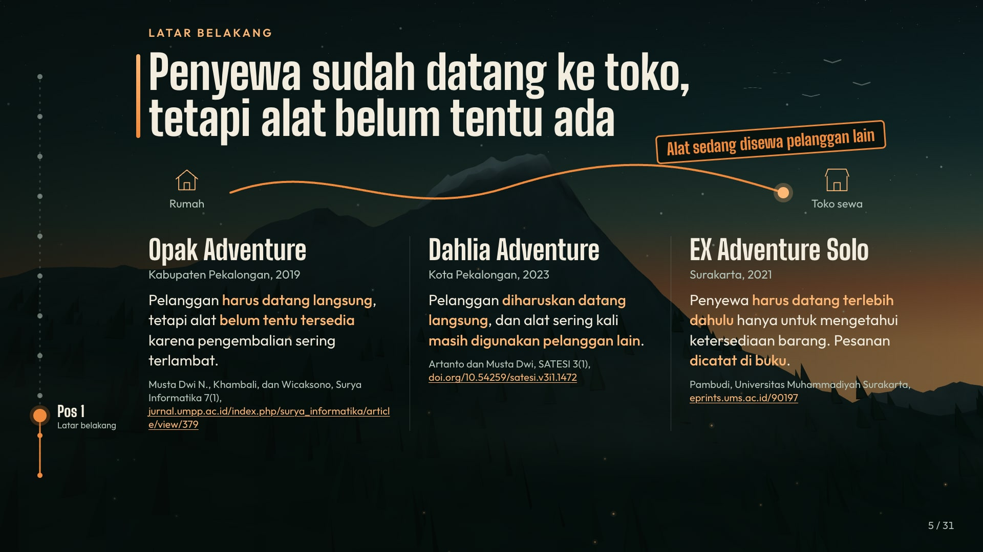
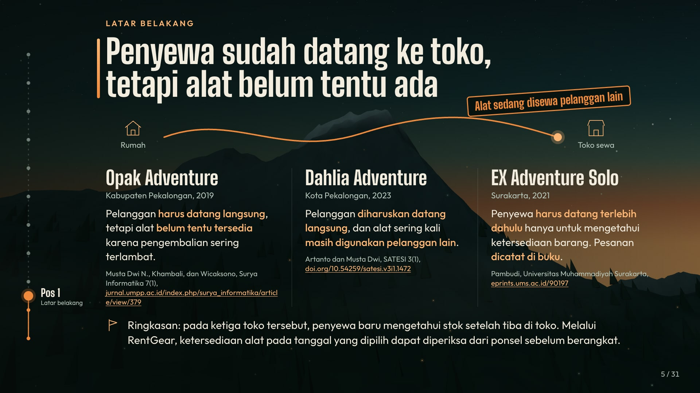
Notes:
LATAR BELAKANG
Penyewa sudah datang ke toko,
tetapi alat belum tentu ada
Rumah
Toko sewa
Alat sedang disewa pelanggan lain
Opak Adventure
Kabupaten Pekalongan, 2019
Pelanggan harus datang langsung, tetapi alat belum tentu tersedia karena pengembalian sering terlambat.
Musta Dwi N., Khambali, dan Wicaksono, Surya Informatika 7(1), jurnal.umpp.ac.id/index.php/surya_informatika/article/view/379
Dahlia Adventure
Kota Pekalongan, 2023
Pelanggan diharuskan datang langsung, dan alat sering kali masih digunakan pelanggan lain.
Artanto dan Musta Dwi, SATESI 3(1), doi.org/10.54259/satesi.v3i1.1472
EX Adventure Solo
Surakarta, 2021
Penyewa harus datang terlebih dahulu hanya untuk mengetahui ketersediaan barang. Pesanan dicatat di buku.
Pambudi, Universitas Muhammadiyah Surakarta, eprints.ums.ac.id/90197
Ringkasan: pada ketiga toko tersebut, penyewa baru mengetahui stok setelah tiba di toko. Melalui RentGear, ketersediaan alat pada tanggal yang dipilih dapat diperiksa dari ponsel sebelum berangkat.

Slide 6
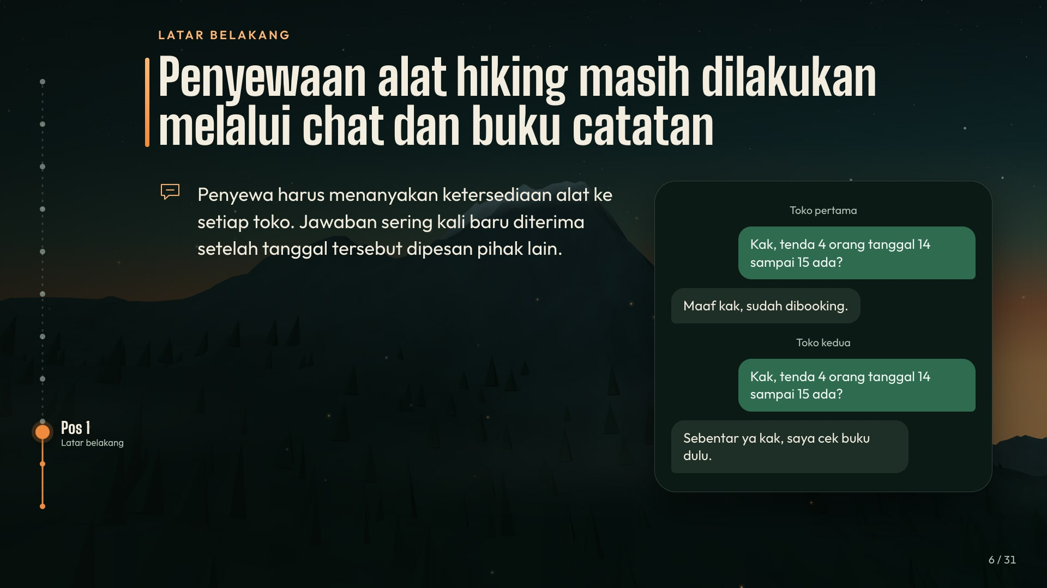
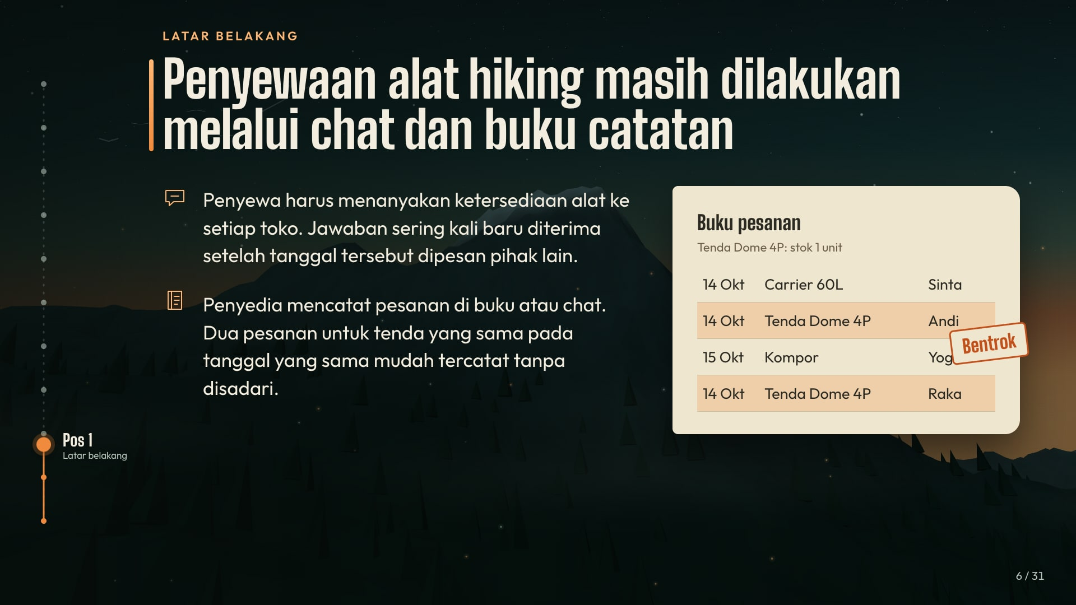
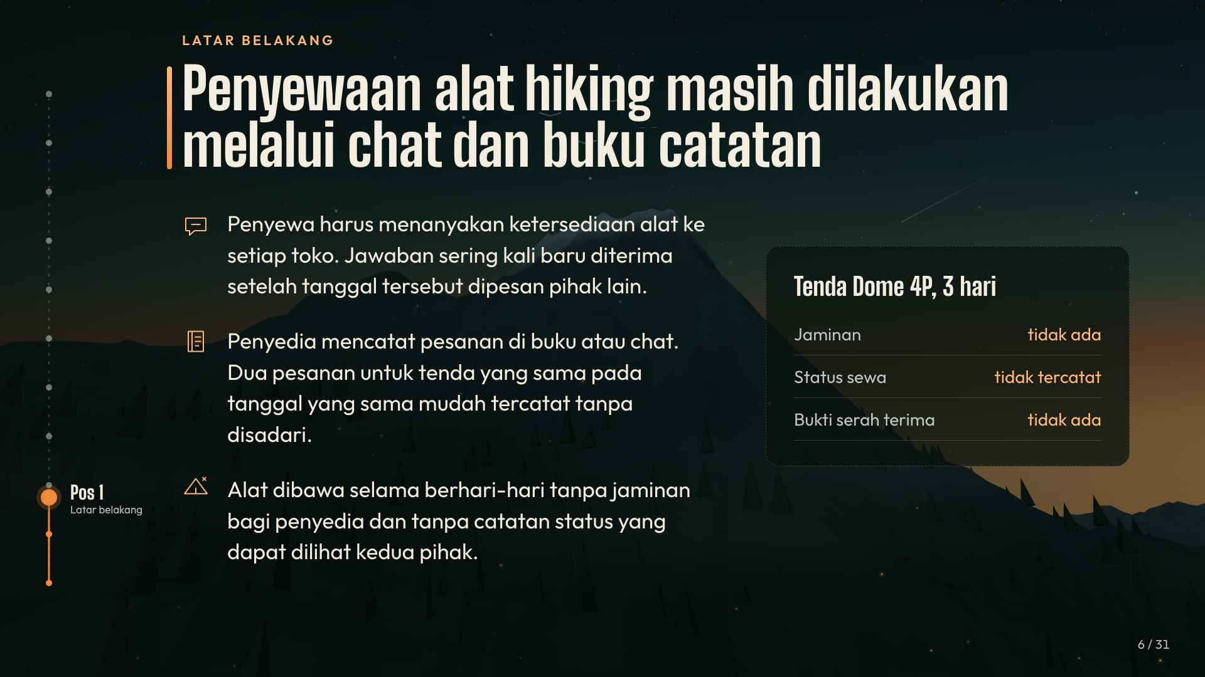
Notes:
LATAR BELAKANG
Penyewaan alat hiking masih dilakukan
melalui chat dan buku catatan
Penyewa harus menanyakan ketersediaan alat ke setiap toko. Jawaban sering kali baru diterima setelah tanggal tersebut dipesan pihak lain.
Penyedia mencatat pesanan di buku atau chat. Dua pesanan untuk tenda yang sama pada tanggal yang sama mudah tercatat tanpa disadari.
Alat dibawa selama berhari-hari tanpa jaminan bagi penyedia dan tanpa catatan status yang dapat dilihat kedua pihak.
Tenda Dome 4P, 3 hari
Jaminan
tidak ada
Status sewa
tidak tercatat
Bukti serah terima
tidak ada

Slide 7
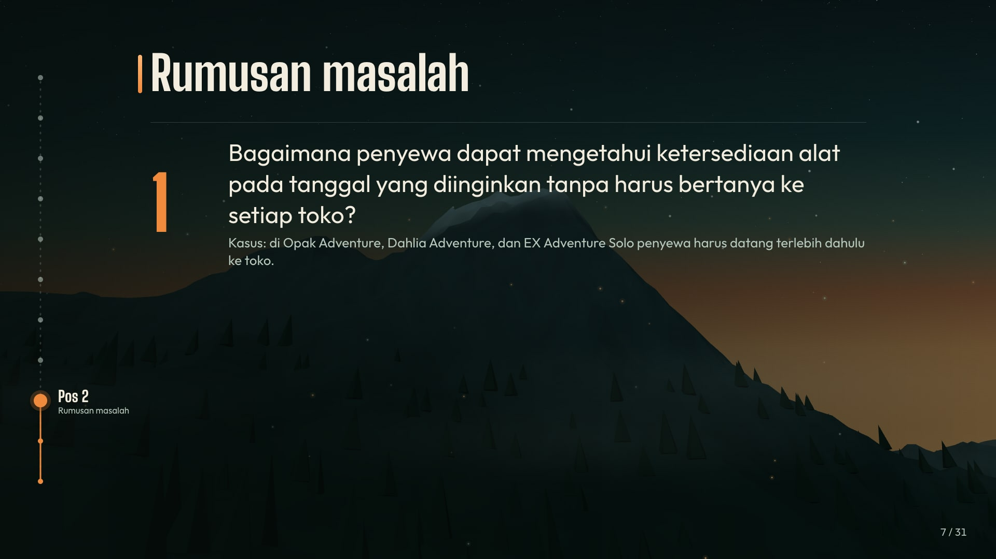
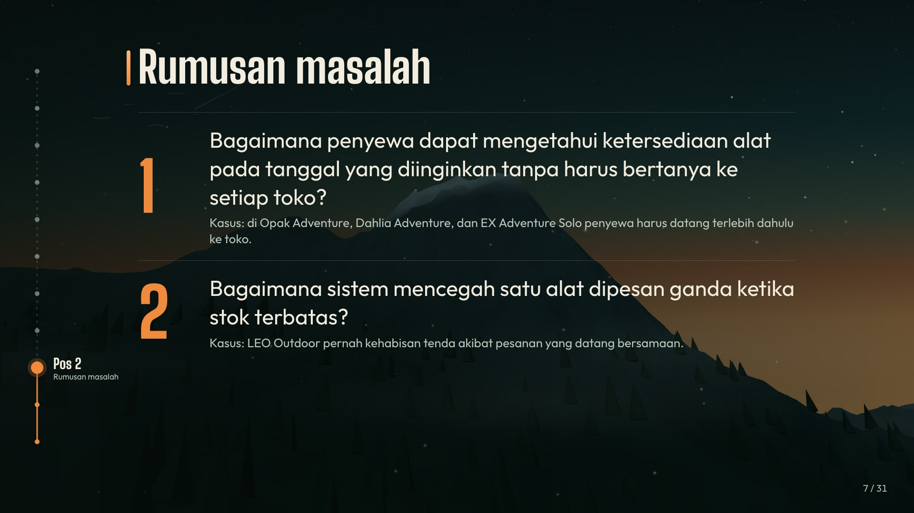
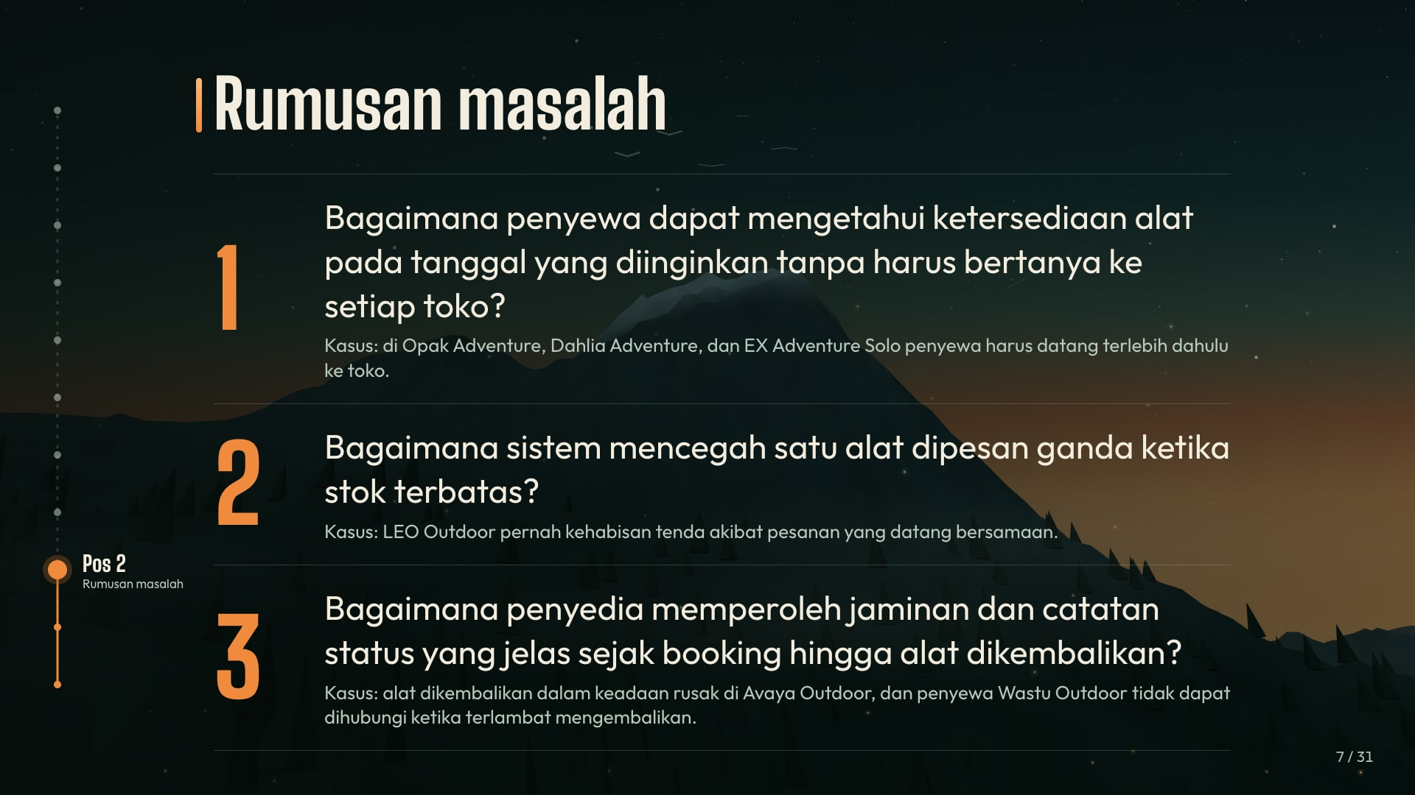
Notes:
Rumusan masalah
1
Bagaimana penyewa dapat mengetahui ketersediaan alat pada tanggal yang diinginkan tanpa harus bertanya ke setiap toko?
Kasus: di Opak Adventure, Dahlia Adventure, dan EX Adventure Solo penyewa harus datang terlebih dahulu ke toko.
2
Bagaimana sistem mencegah satu alat dipesan ganda ketika stok terbatas?
Kasus: LEO Outdoor pernah kehabisan tenda akibat pesanan yang datang bersamaan.
3
Bagaimana penyedia memperoleh jaminan dan catatan status yang jelas sejak booking hingga alat dikembalikan?
Kasus: alat dikembalikan dalam keadaan rusak di Avaya Outdoor, dan penyewa Wastu Outdoor tidak dapat dihubungi ketika terlambat mengembalikan.

Slide 8
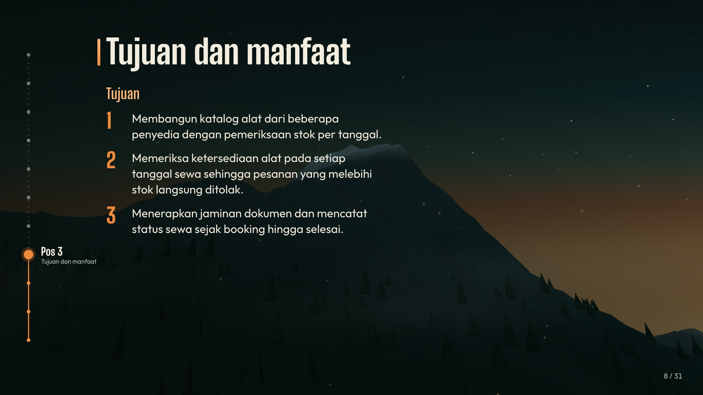
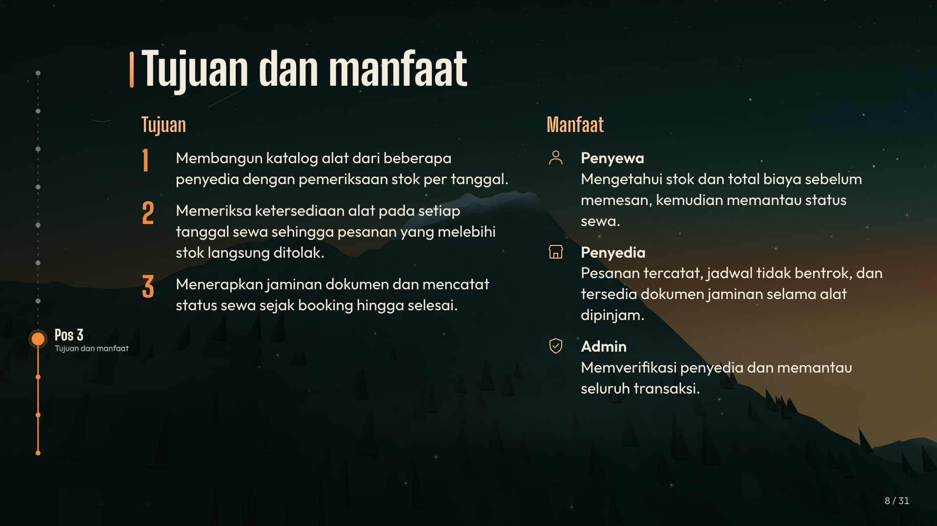
Notes:
Tujuan dan manfaat
Tujuan
1
Membangun katalog alat dari beberapa penyedia dengan pemeriksaan stok per tanggal.
2
Memeriksa ketersediaan alat pada setiap tanggal sewa sehingga pesanan yang melebihi stok langsung ditolak.
3
Menerapkan jaminan dokumen dan mencatat status sewa sejak booking hingga selesai.
Manfaat
Penyewa
Mengetahui stok dan total biaya sebelum memesan, kemudian memantau status sewa.
Penyedia
Pesanan tercatat, jadwal tidak bentrok, dan tersedia dokumen jaminan selama alat dipinjam.
Admin
Memverifikasi penyedia dan memantau seluruh transaksi.

Slide 9
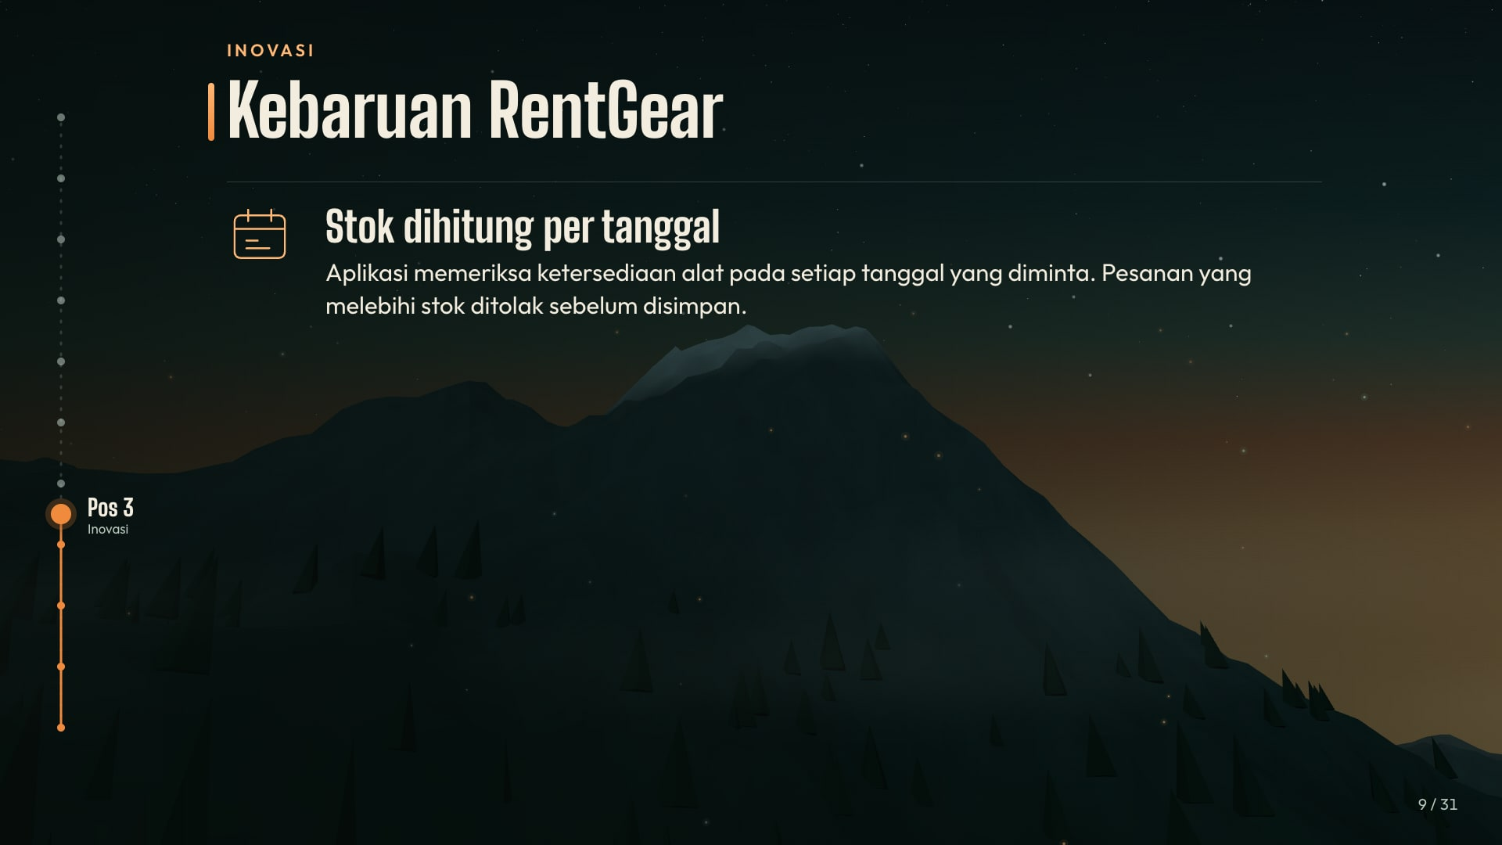
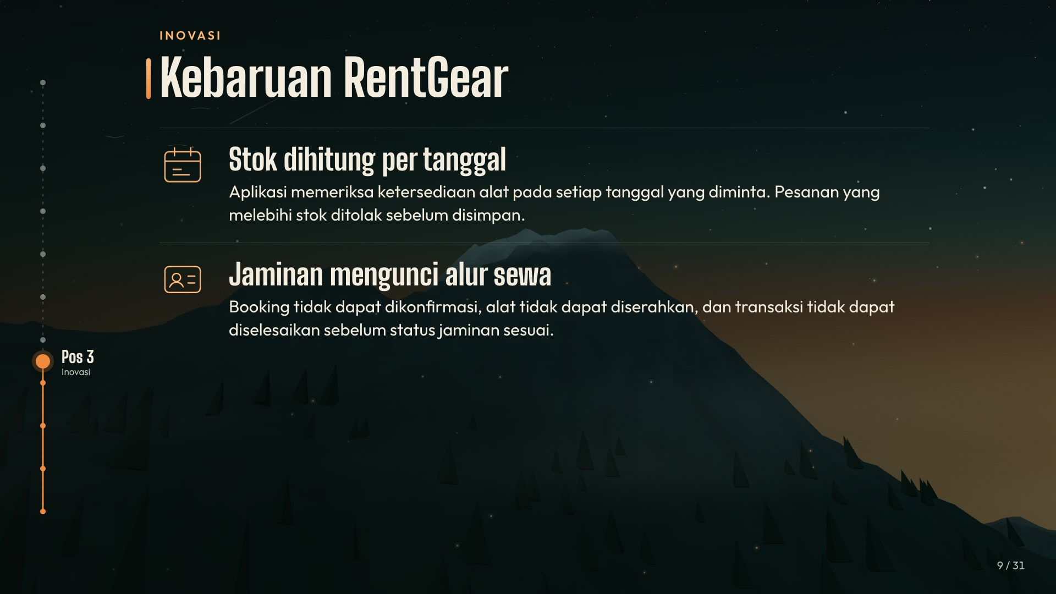
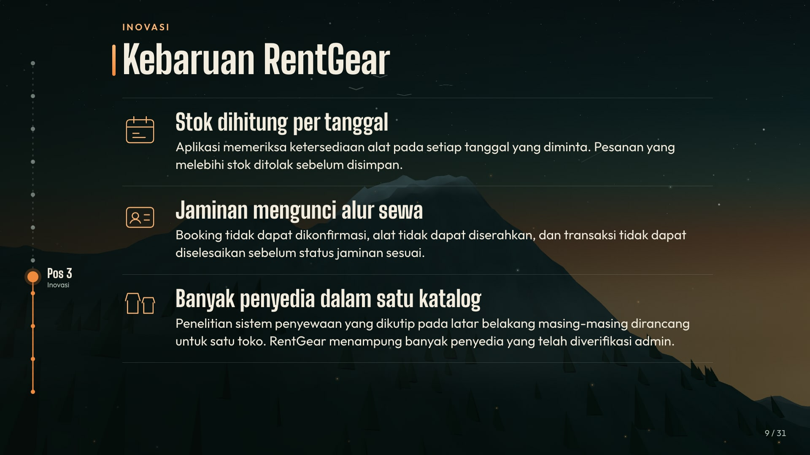
Notes:
INOVASI
Kebaruan RentGear
Stok dihitung per tanggal
Aplikasi memeriksa ketersediaan alat pada setiap tanggal yang diminta. Pesanan yang melebihi stok ditolak sebelum disimpan.
Jaminan mengunci alur sewa
Booking tidak dapat dikonfirmasi, alat tidak dapat diserahkan, dan transaksi tidak dapat diselesaikan sebelum status jaminan sesuai.
Banyak penyedia dalam satu katalog
Penelitian sistem penyewaan yang dikutip pada latar belakang masing-masing dirancang untuk satu toko. RentGear menampung banyak penyedia yang telah diverifikasi admin.

Slide 10
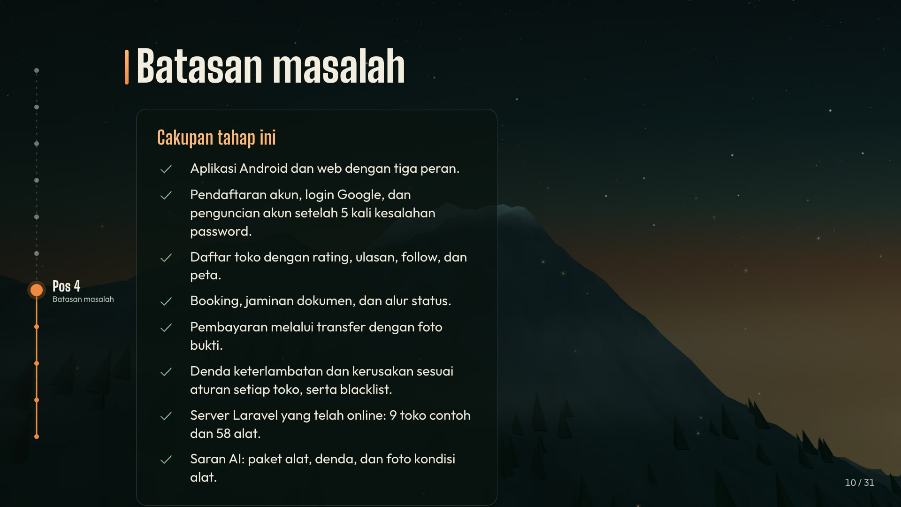
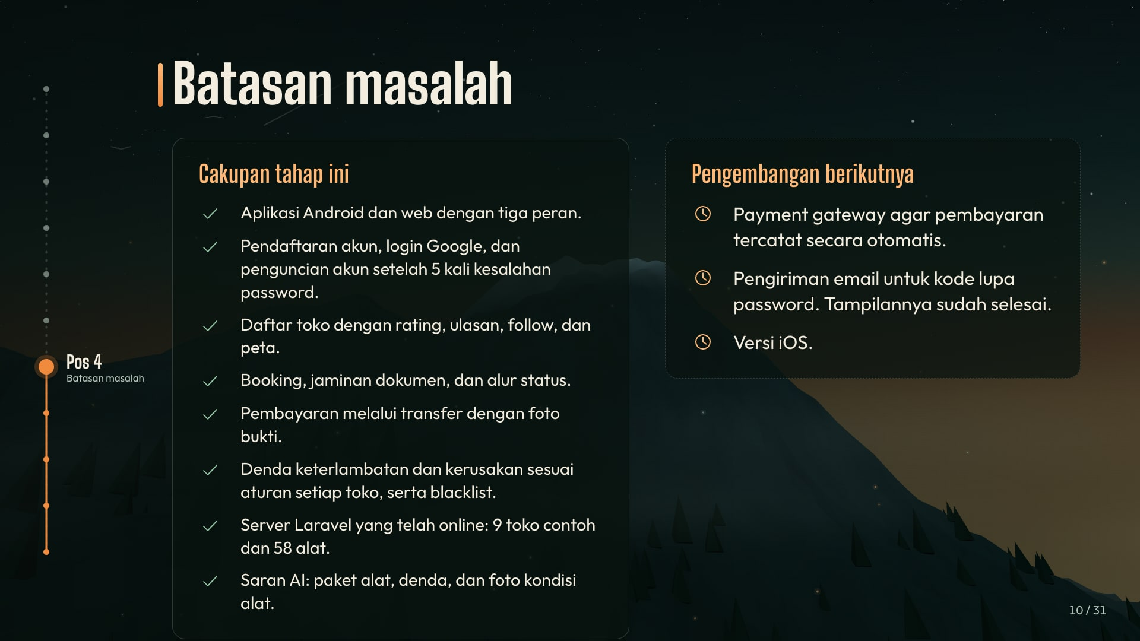
Notes:
Batasan masalah
Cakupan tahap ini
Aplikasi Android dan web dengan tiga peran.
Pendaftaran akun, login Google, dan penguncian akun setelah 5 kali kesalahan password.
Daftar toko dengan rating, ulasan, follow, dan peta.
Booking, jaminan dokumen, dan alur status.
Pembayaran melalui transfer dengan foto bukti.
Denda keterlambatan dan kerusakan sesuai aturan setiap toko, serta blacklist.
Server Laravel yang telah online: 9 toko contoh dan 58 alat.
Saran AI: paket alat, denda, dan foto kondisi alat.
Pengembangan berikutnya
Payment gateway agar pembayaran tercatat secara otomatis.
Pengiriman email untuk kode lupa password. Tampilannya sudah selesai.
Versi iOS.

Slide 11
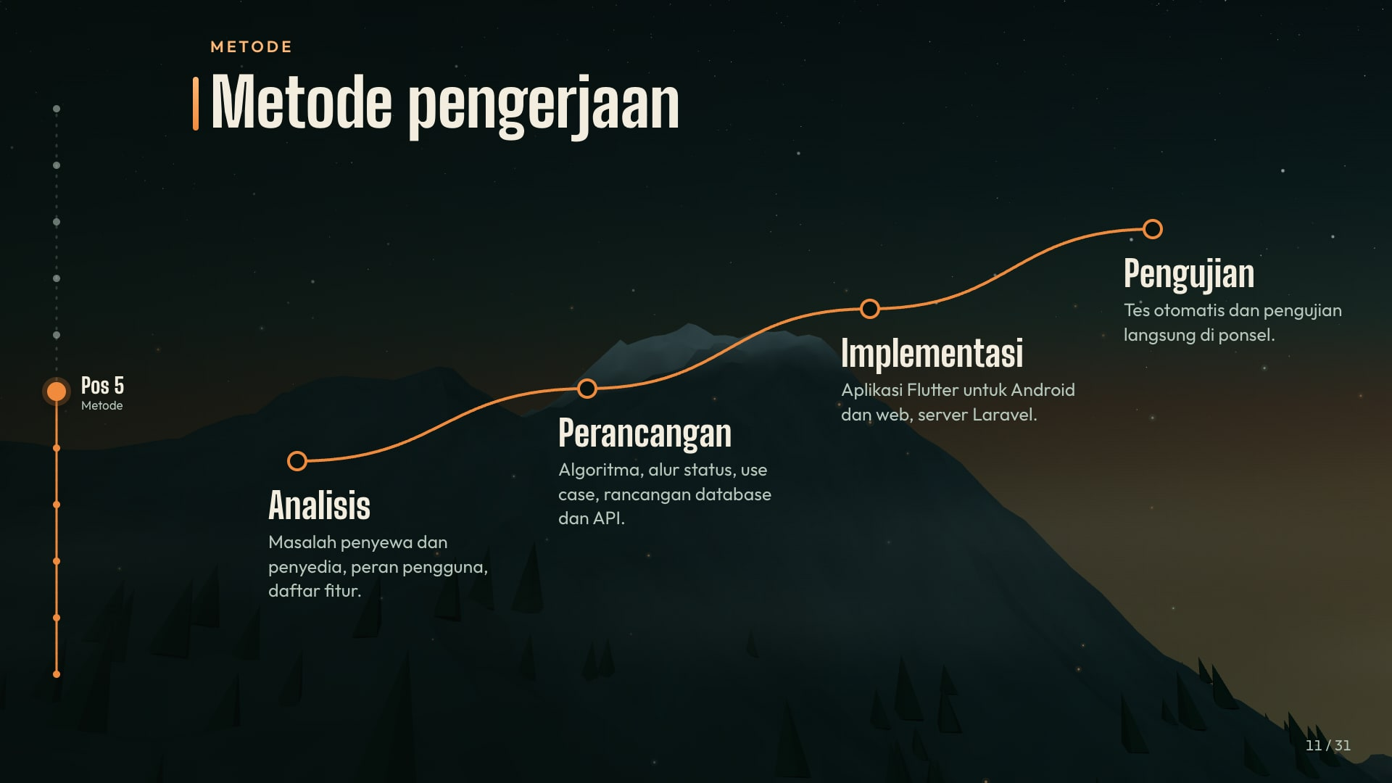
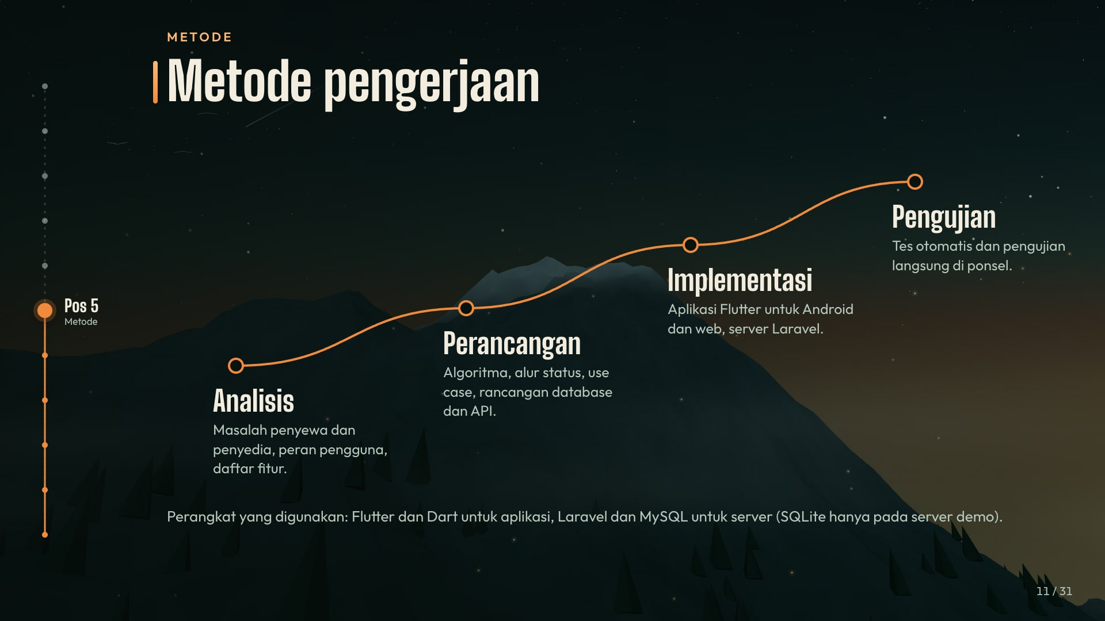
Notes:
METODE
Metode pengerjaan
Analisis
Masalah penyewa dan penyedia, peran pengguna, daftar fitur.
Perancangan
Algoritma, alur status, use case, rancangan database dan API.
Implementasi
Aplikasi Flutter untuk Android dan web, server Laravel.
Pengujian
Tes otomatis dan pengujian langsung di ponsel.
Perangkat yang digunakan: Flutter dan Dart untuk aplikasi, Laravel dan MySQL untuk server (SQLite hanya pada server demo).

Slide 12
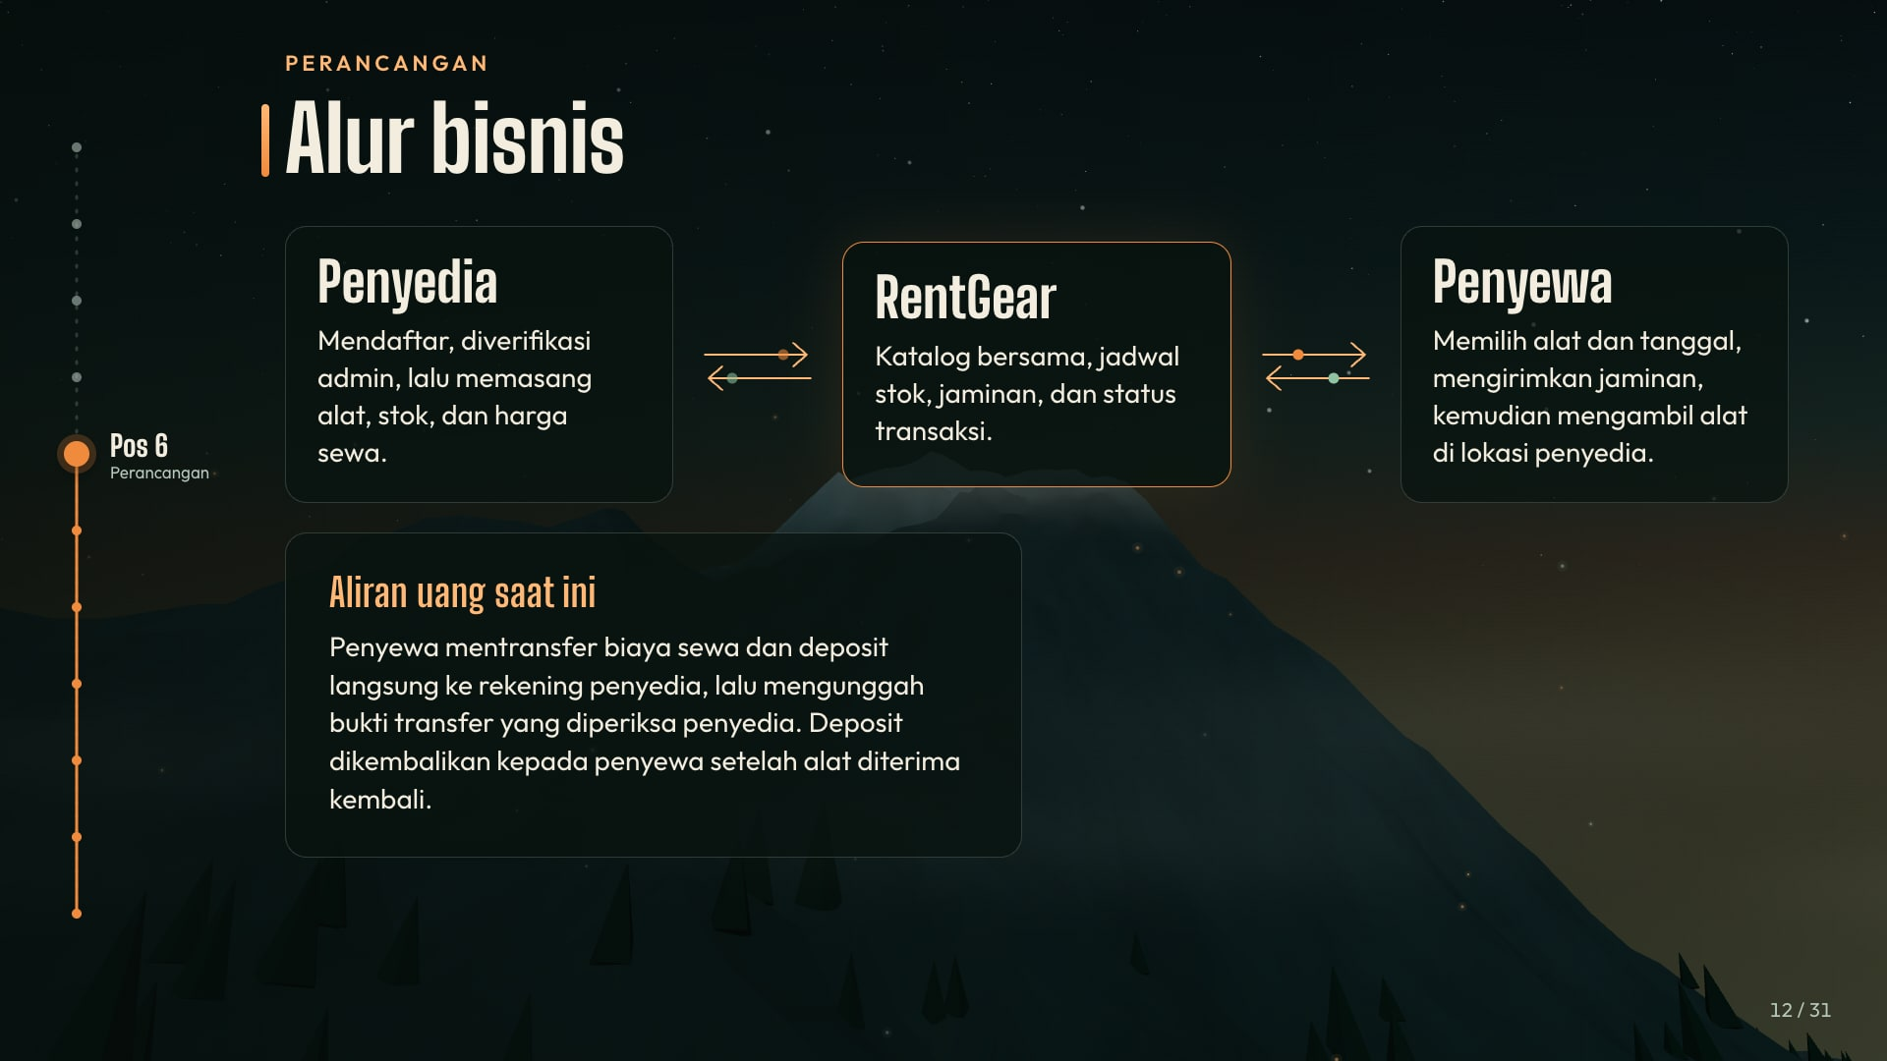
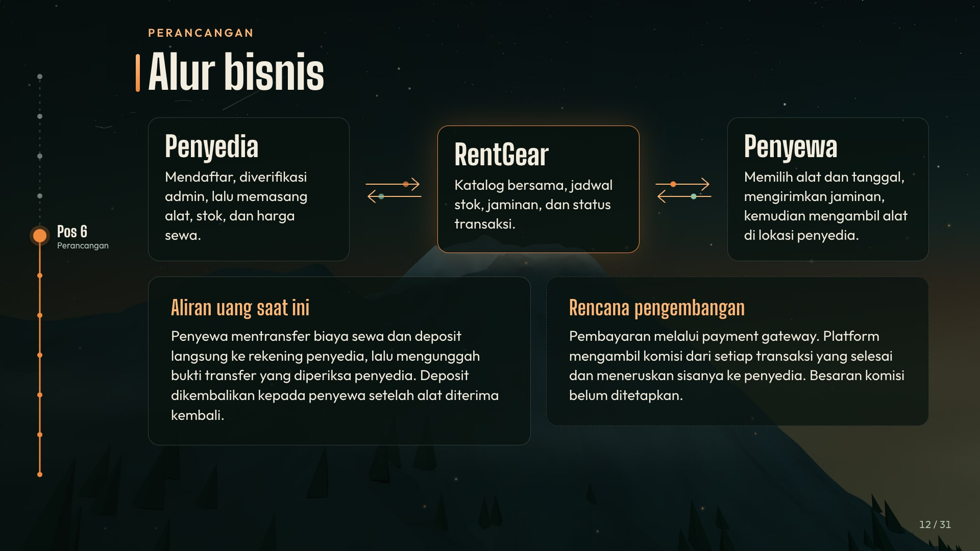
Notes:
PERANCANGAN
Alur bisnis
Penyedia
Mendaftar, diverifikasi admin, lalu memasang alat, stok, dan harga sewa.
RentGear
Katalog bersama, jadwal stok, jaminan, dan status transaksi.
Penyewa
Memilih alat dan tanggal, mengirimkan jaminan, kemudian mengambil alat di lokasi penyedia.
Aliran uang saat ini
Penyewa mentransfer biaya sewa dan deposit langsung ke rekening penyedia, lalu mengunggah bukti transfer yang diperiksa penyedia. Deposit dikembalikan kepada penyewa setelah alat diterima kembali.
Rencana pengembangan
Pembayaran melalui payment gateway. Platform mengambil komisi dari setiap transaksi yang selesai dan meneruskan sisanya ke penyedia. Besaran komisi belum ditetapkan.

Slide 13
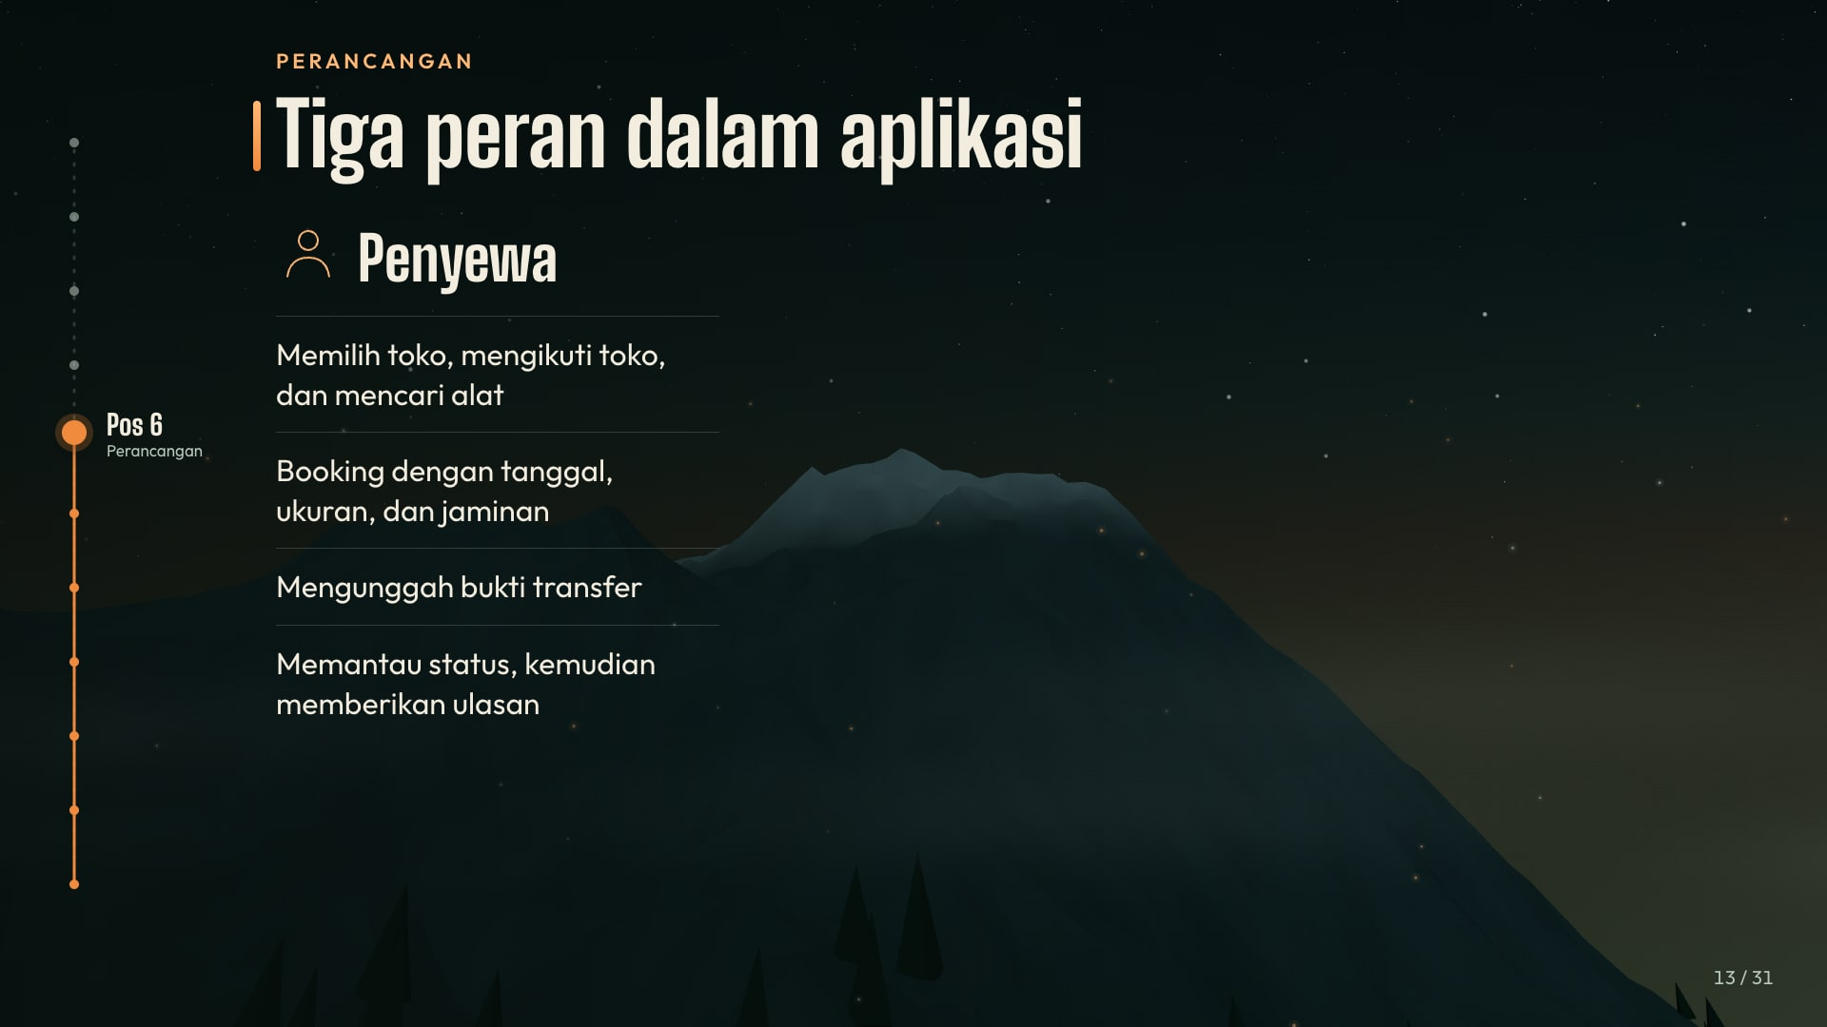
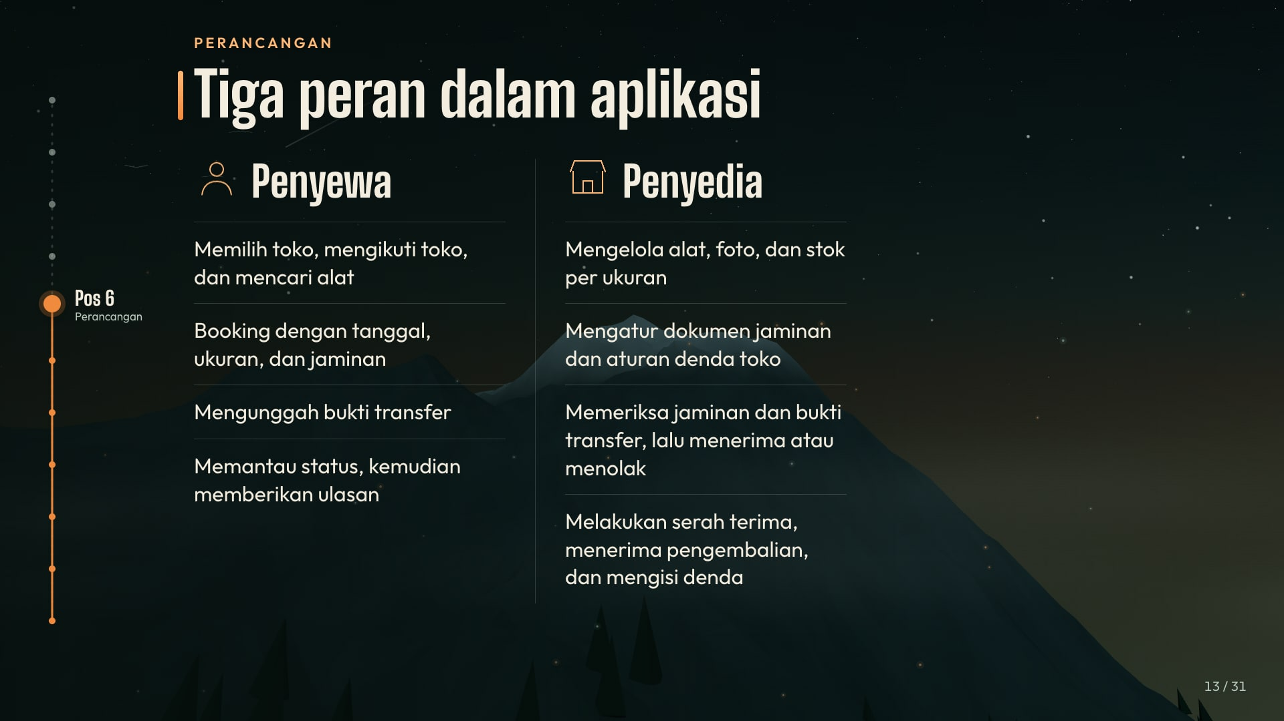
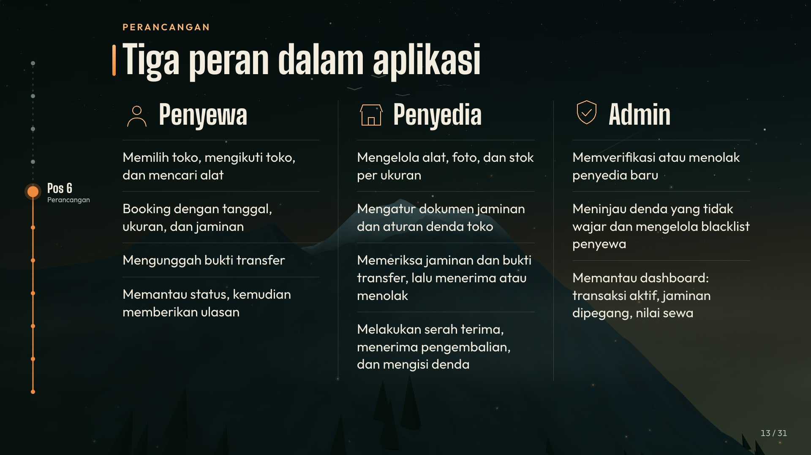
Notes:
PERANCANGAN
Tiga peran dalam aplikasi
Penyewa
Memilih toko, mengikuti toko, dan mencari alat
Booking dengan tanggal, ukuran, dan jaminan
Mengunggah bukti transfer
Memantau status, kemudian memberikan ulasan
Penyedia
Mengelola alat, foto, dan stok per ukuran
Mengatur dokumen jaminan dan aturan denda toko
Memeriksa jaminan dan bukti transfer, lalu menerima atau menolak
Melakukan serah terima, menerima pengembalian, dan mengisi denda
Admin
Memverifikasi atau menolak penyedia baru
Meninjau denda yang tidak wajar dan mengelola blacklist penyewa
Memantau dashboard: transaksi aktif, jaminan dipegang, nilai sewa

Slide 14
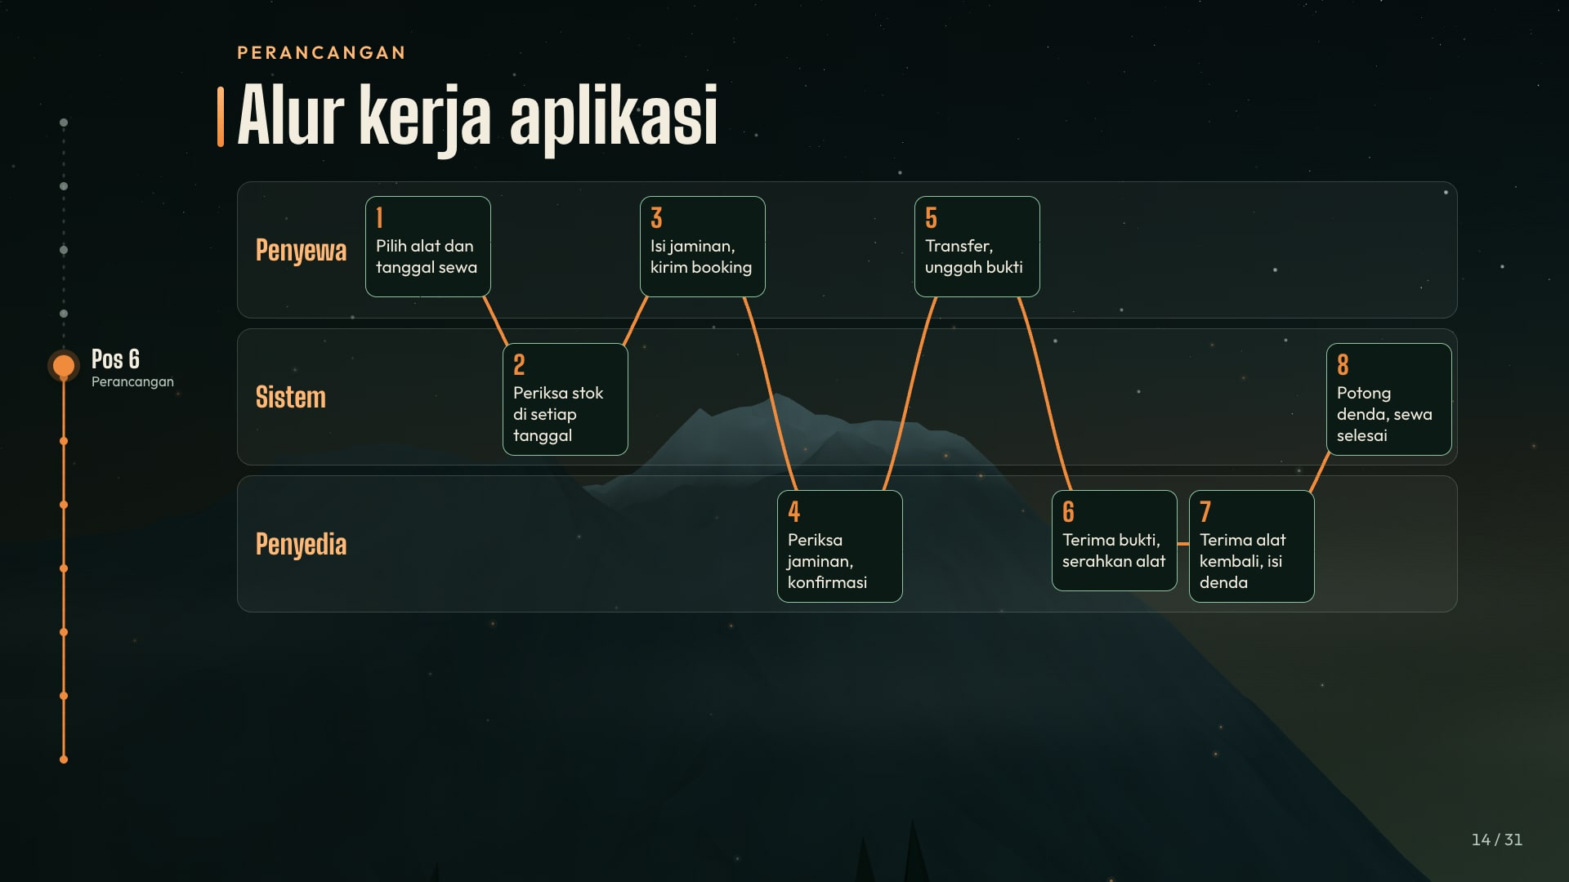
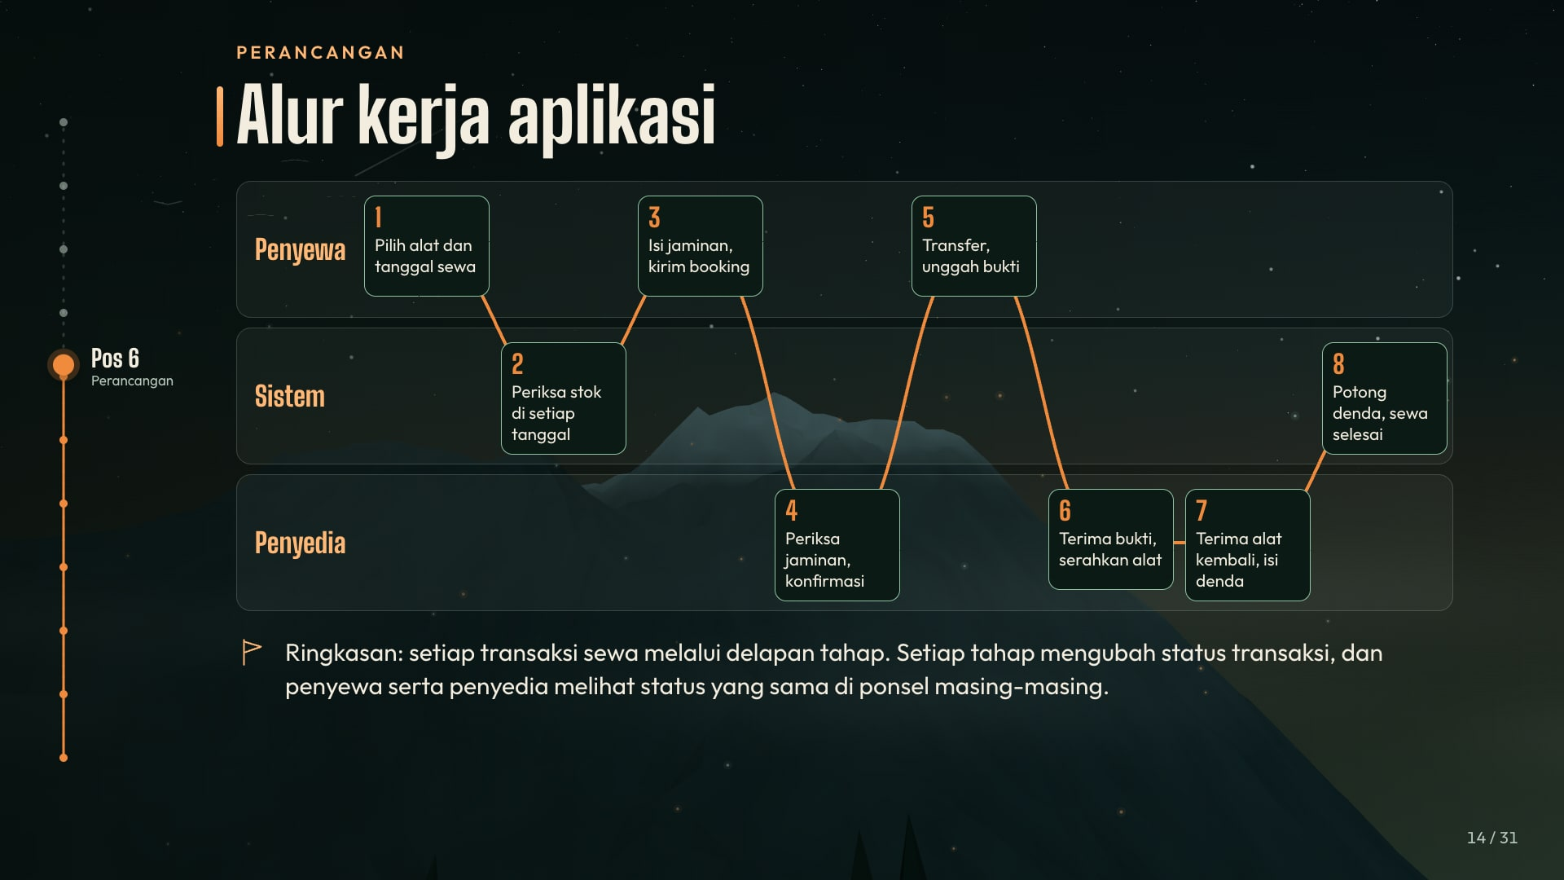
Notes:
PERANCANGAN
Alur kerja aplikasi
Penyewa
Sistem
Penyedia
1
Pilih alat dan tanggal sewa
2
Periksa stok di setiap tanggal
3
Isi jaminan, kirim booking
4
Periksa jaminan, konfirmasi
5
Transfer, unggah bukti
6
Terima bukti, serahkan alat
7
Terima alat kembali, isi denda
8
Potong denda, sewa selesai
Ringkasan: setiap transaksi sewa melalui delapan tahap. Setiap tahap mengubah status transaksi, dan penyewa serta penyedia melihat status yang sama di ponsel masing-masing.

Slide 15
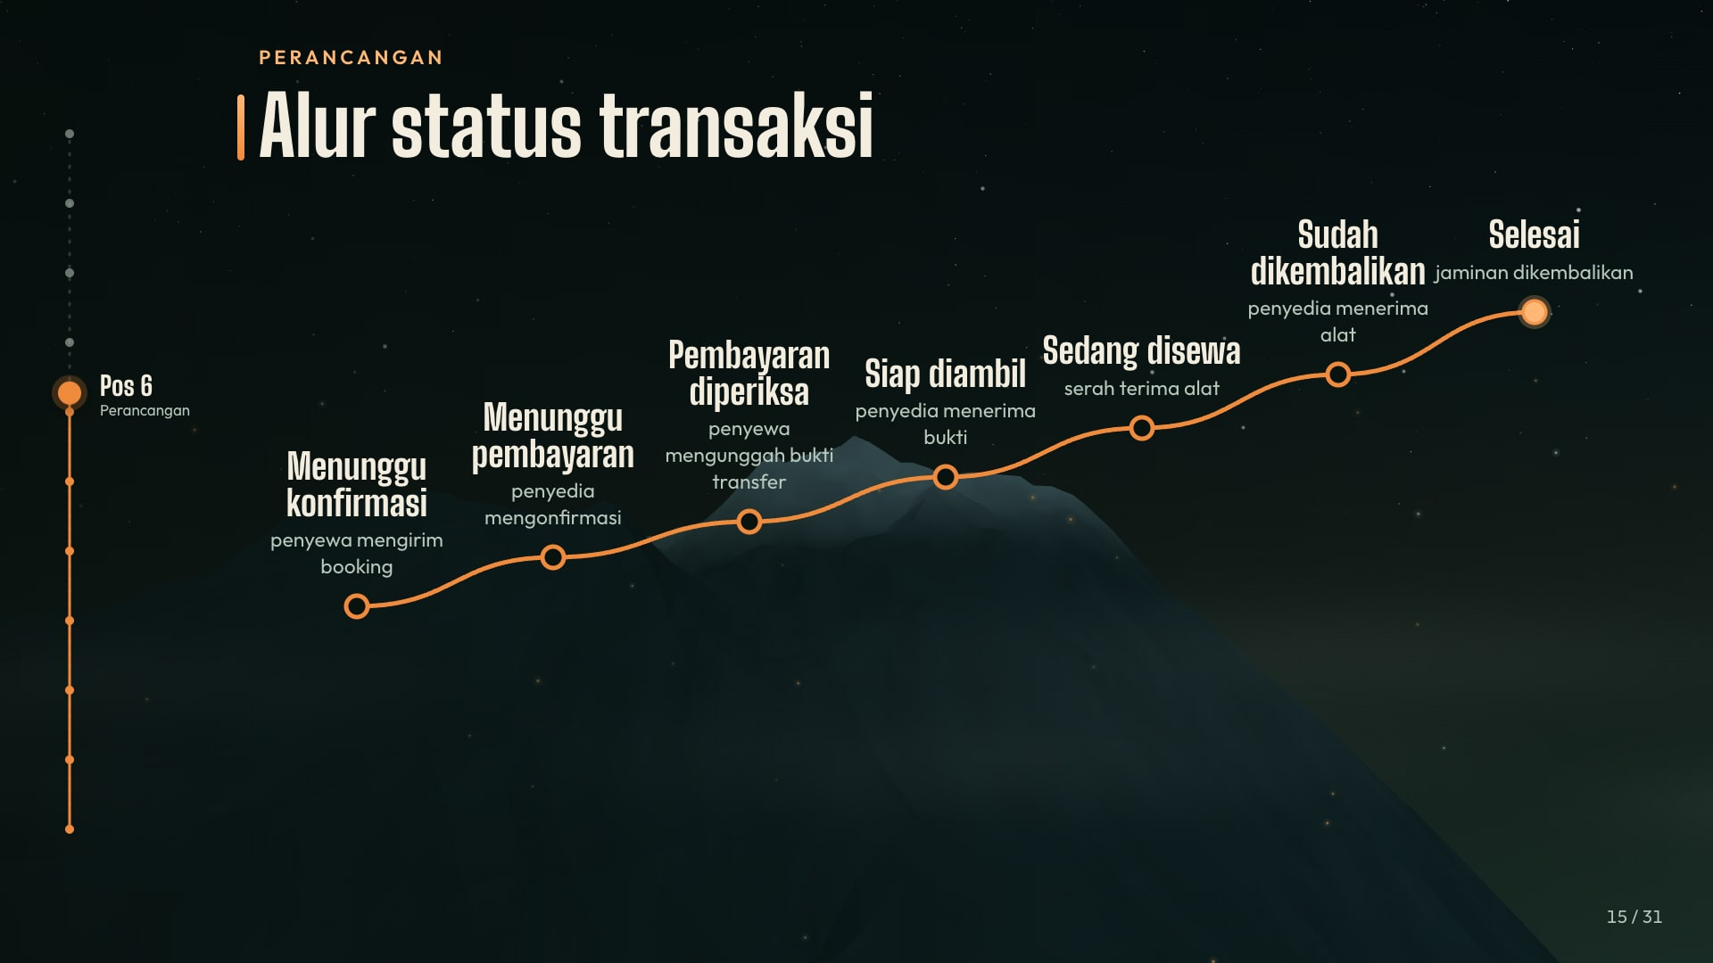
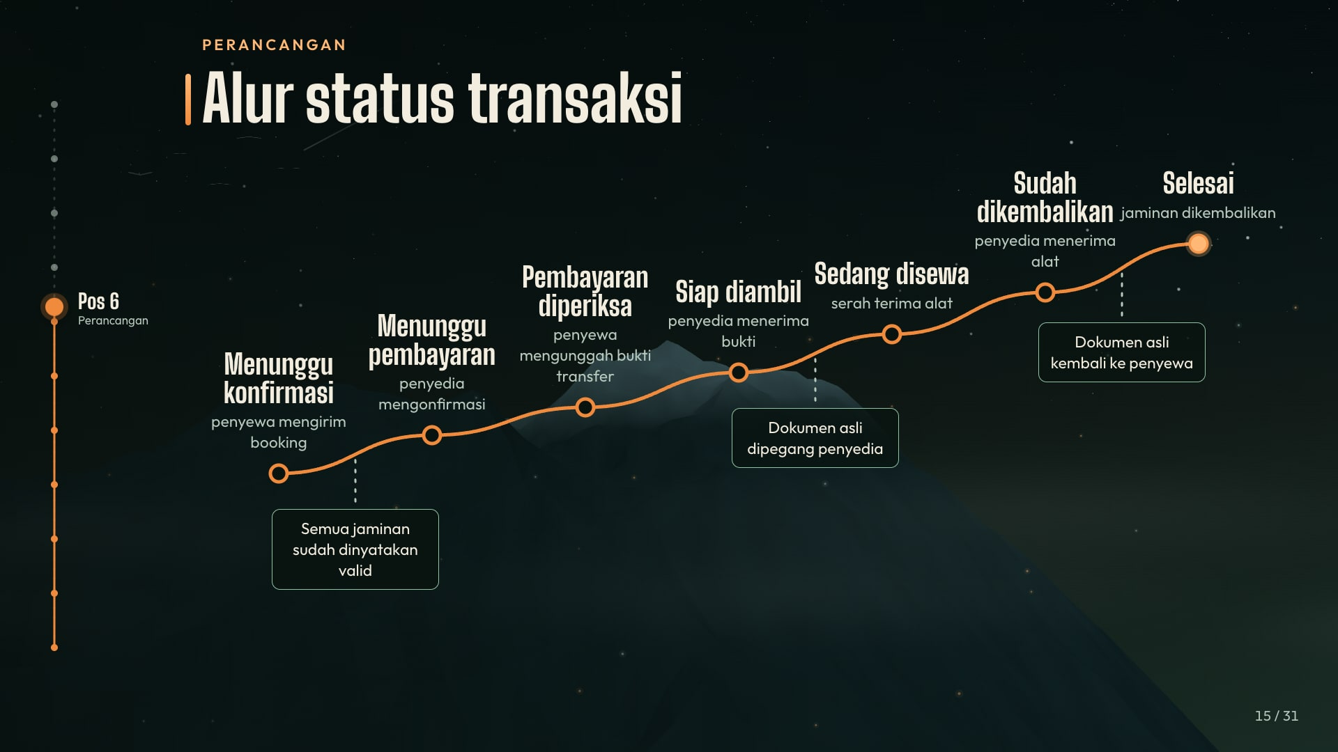
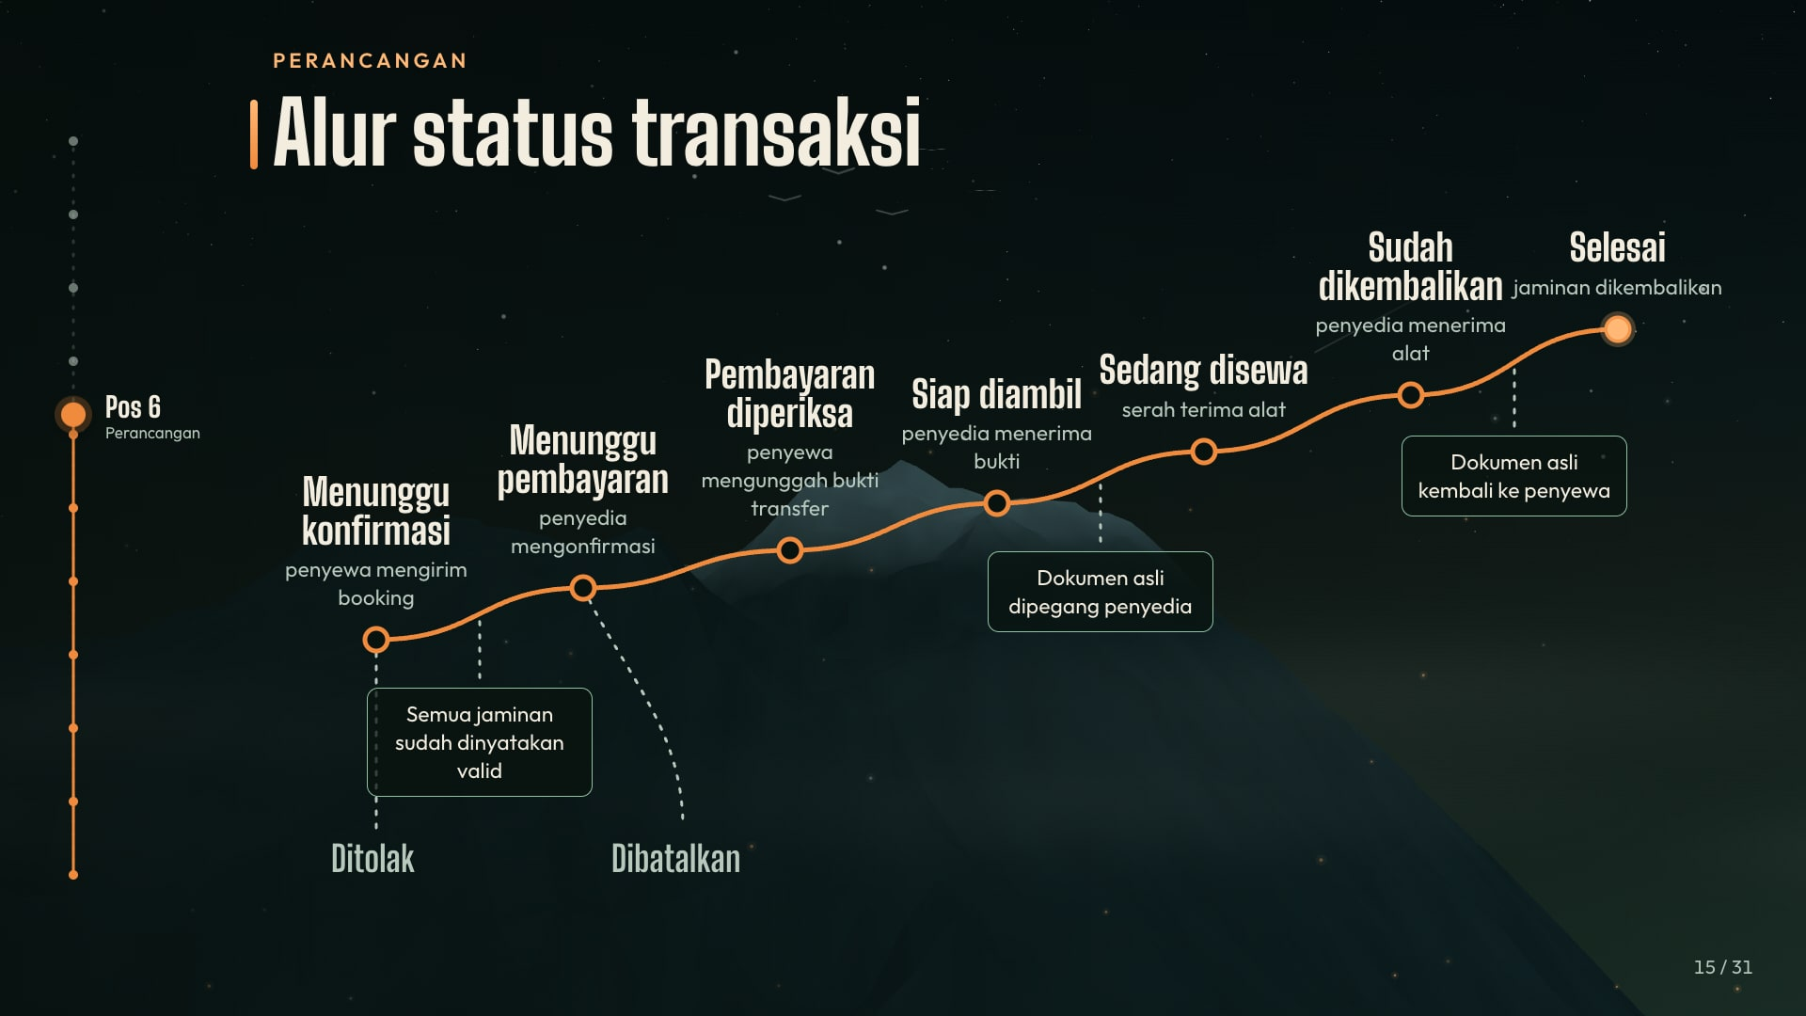
Notes:
PERANCANGAN
Alur status transaksi
Menunggu konfirmasi
penyewa mengirim booking
Menunggu pembayaran
penyedia mengonfirmasi
Pembayaran diperiksa
penyewa mengunggah bukti transfer
Siap diambil
penyedia menerima bukti
Sedang disewa
serah terima alat
Sudah dikembalikan
penyedia menerima alat
Selesai
jaminan dikembalikan
Semua jaminan sudah dinyatakan valid
Dokumen asli dipegang penyedia
Dokumen asli kembali ke penyewa
Ditolak
Dibatalkan

Slide 16
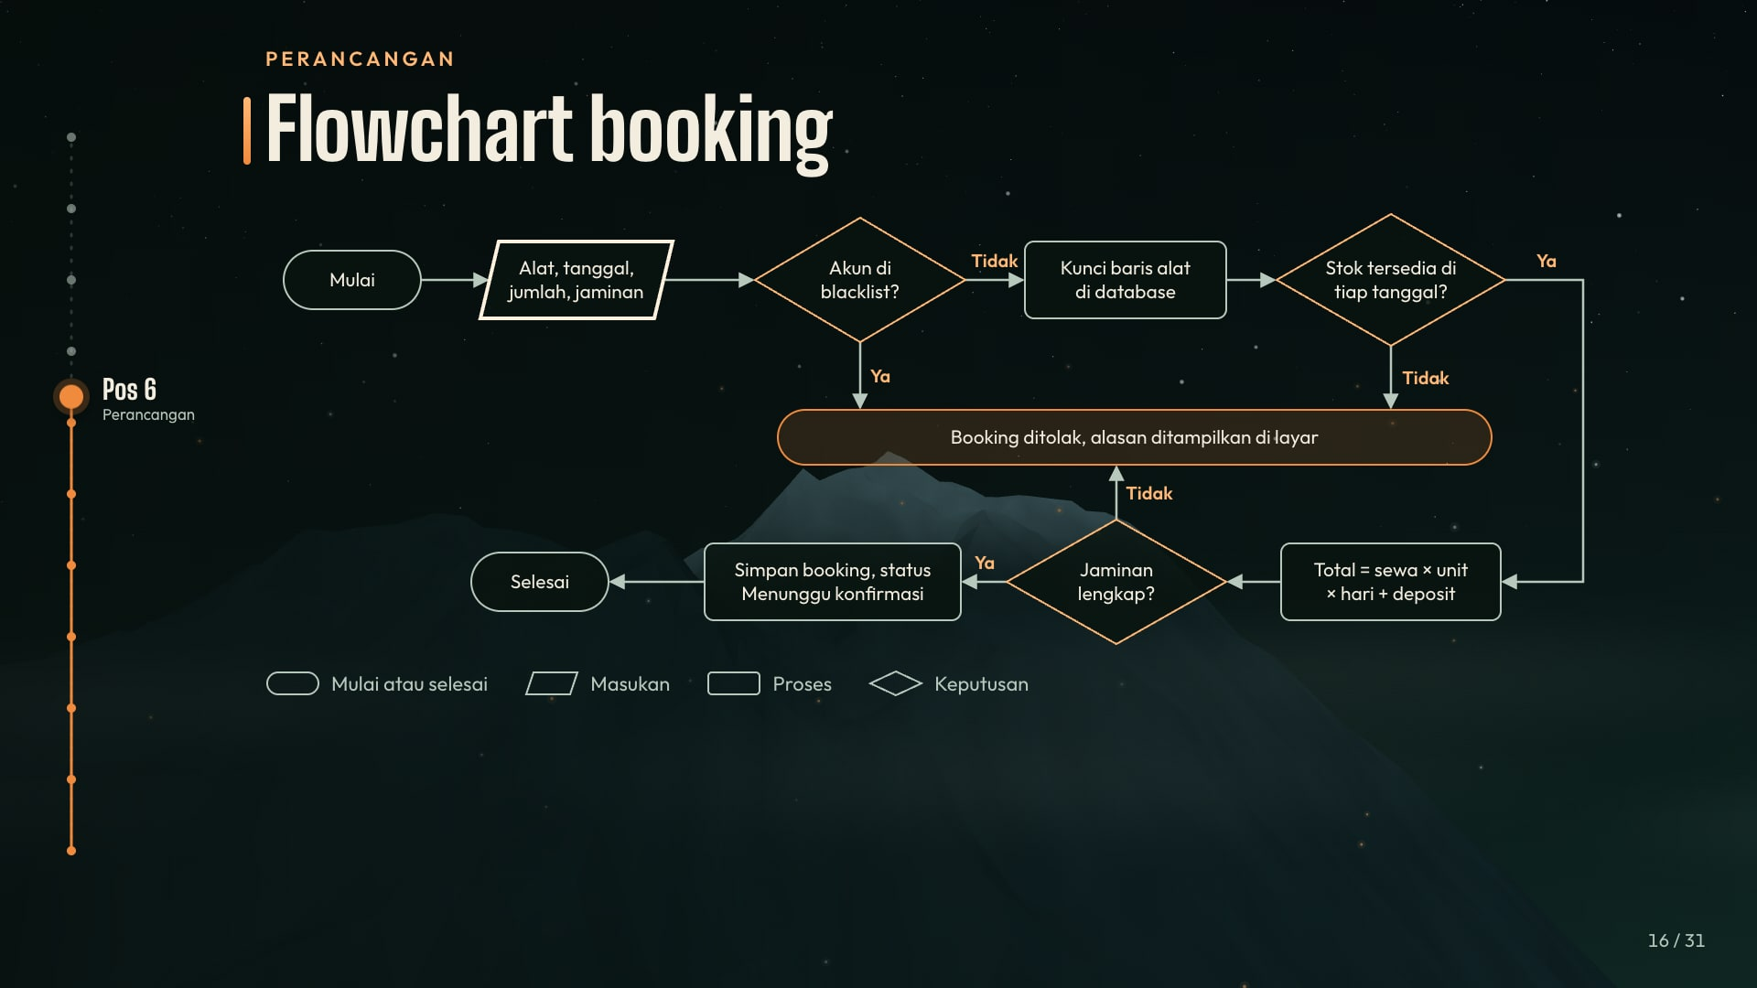
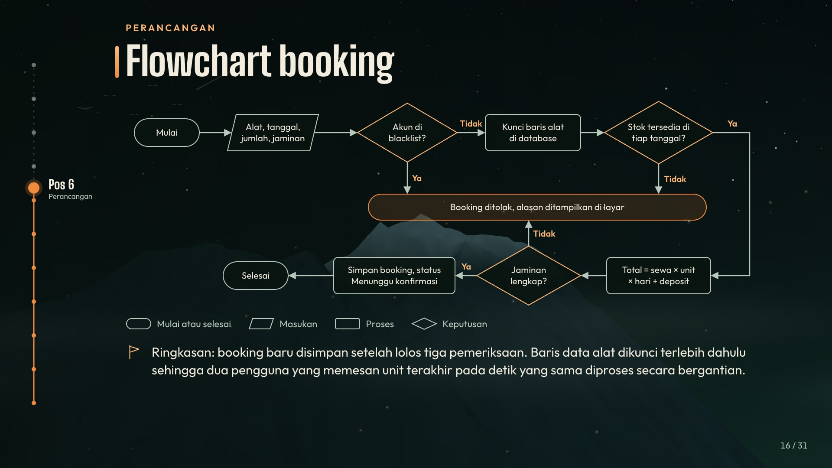
Notes:
PERANCANGAN
Flowchart booking
Mulai
Alat, tanggal,
jumlah, jaminan
Akun di
blacklist?
Kunci baris alat
di database
Stok tersedia di
tiap tanggal?
Total = sewa × unit
× hari + deposit
Jaminan
lengkap?
Simpan booking, status
Menunggu konfirmasi
Selesai
Booking ditolak, alasan ditampilkan di layar
Tidak
Ya
Tidak
Ya
Tidak
Ya
Mulai atau selesai
Masukan
Proses
Keputusan
Ringkasan: booking baru disimpan setelah lolos tiga pemeriksaan. Baris data alat dikunci terlebih dahulu sehingga dua pengguna yang memesan unit terakhir pada detik yang sama diproses secara bergantian.

Slide 17
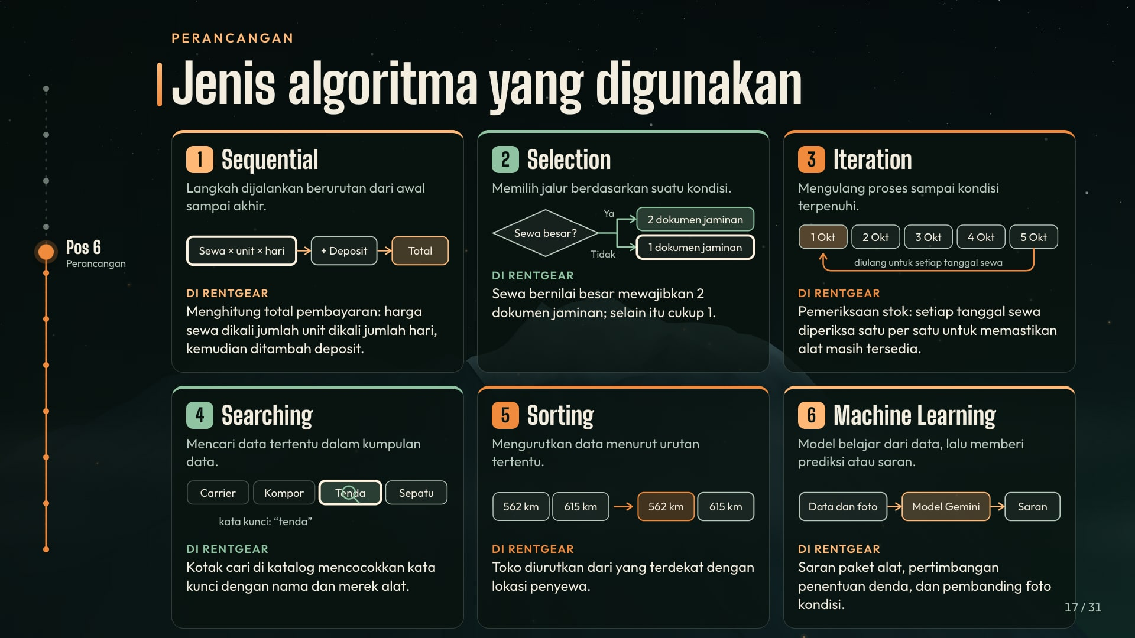
Notes:
PERANCANGAN
Jenis algoritma yang digunakan
1
Sequential
Langkah dijalankan berurutan dari awal sampai akhir.
Sewa × unit × hari
+ Deposit
Total
DI RENTGEAR
Menghitung total pembayaran: harga sewa dikali jumlah unit dikali jumlah hari, kemudian ditambah deposit.
2
Selection
Memilih jalur berdasarkan suatu kondisi.
Sewa besar?
Ya
Tidak
2 dokumen jaminan
1 dokumen jaminan
DI RENTGEAR
Sewa bernilai besar mewajibkan 2 dokumen jaminan; selain itu cukup 1.
3
Iteration
Mengulang proses sampai kondisi terpenuhi.
1 Okt
2 Okt
3 Okt
4 Okt
5 Okt
diulang untuk setiap tanggal sewa
DI RENTGEAR
Pemeriksaan stok: setiap tanggal sewa diperiksa satu per satu untuk memastikan alat masih tersedia.
4
Searching
Mencari data tertentu dalam kumpulan data.
Carrier
Kompor
Tenda
Sepatu
kata kunci: “tenda”
DI RENTGEAR
Kotak cari di katalog mencocokkan kata kunci dengan nama dan merek alat.
5
Sorting
Mengurutkan data menurut urutan tertentu.
615 km
562 km
562 km
615 km
DI RENTGEAR
Toko diurutkan dari yang terdekat dengan lokasi penyewa.
6
Machine Learning
Model belajar dari data, lalu memberi prediksi atau saran.
Data dan foto
Model Gemini
Saran
DI RENTGEAR
Saran paket alat, pertimbangan penentuan denda, dan pembanding foto kondisi.

Slide 18
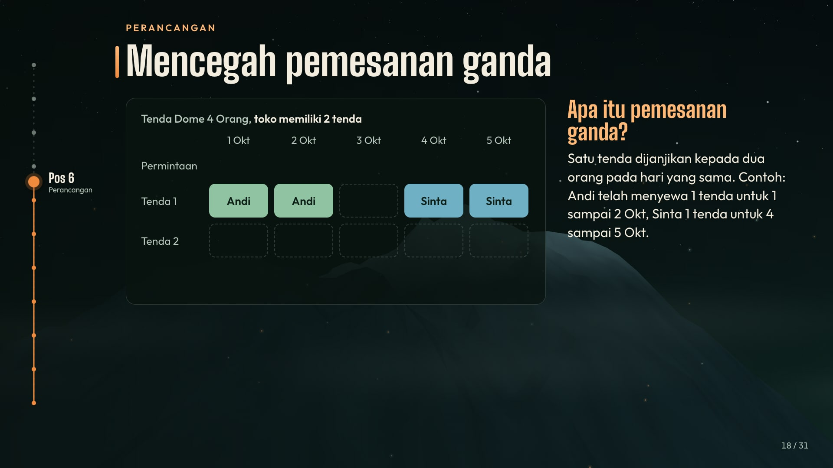
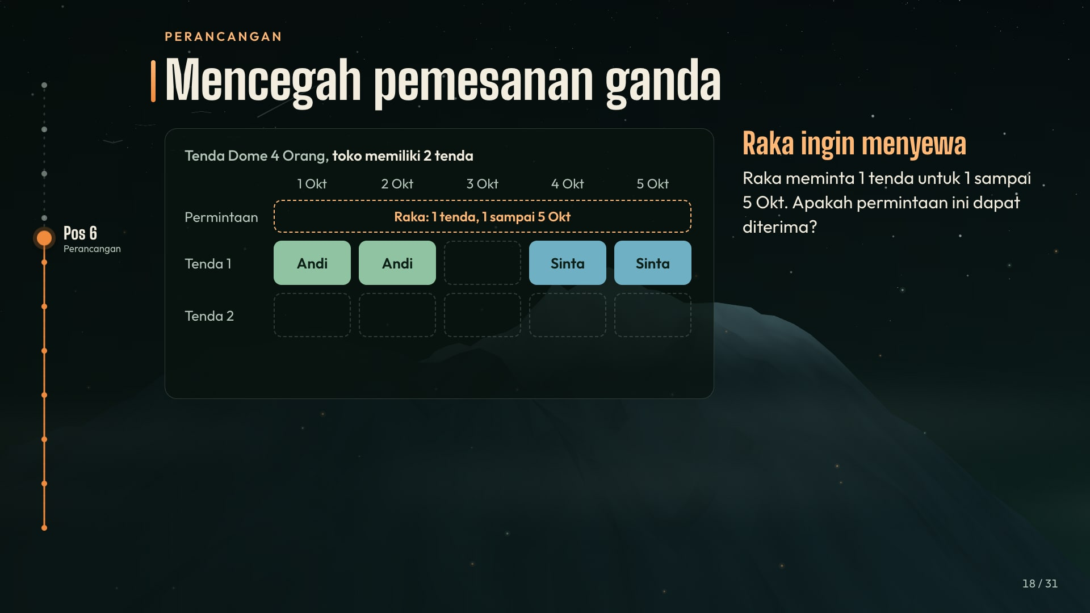
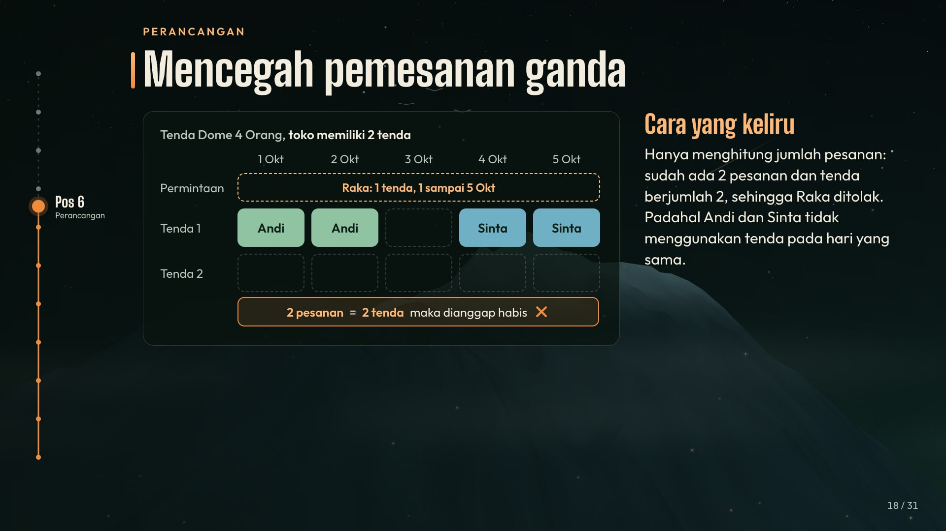
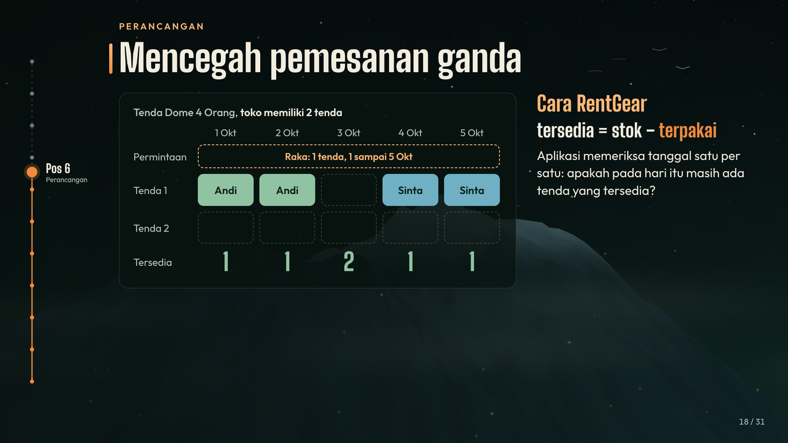
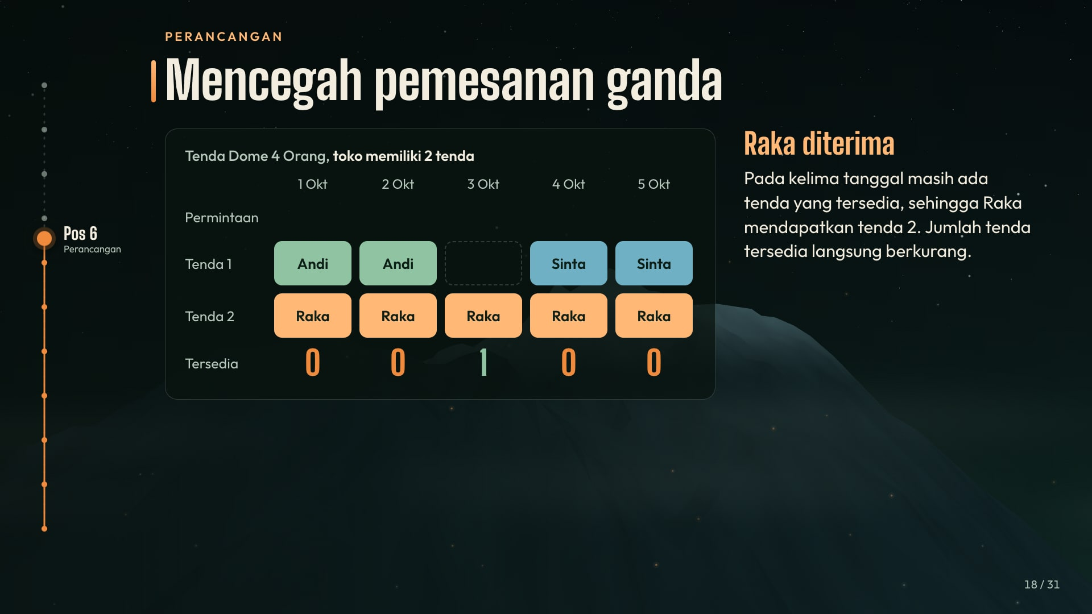
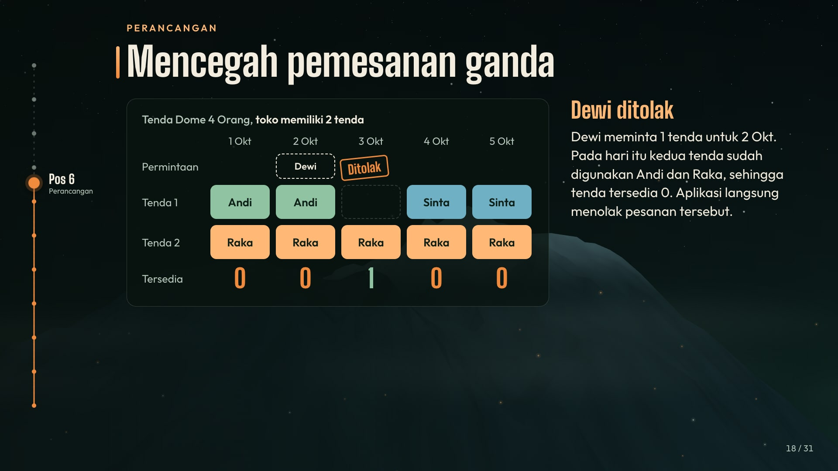

Notes:
PERANCANGAN
Mencegah pemesanan ganda
Tenda Dome 4 Orang, toko memiliki 2 tenda
1 Okt
2 Okt
3 Okt
4 Okt
5 Okt
Permintaan
Tenda 1
Andi
Andi
Yoga
Sinta
Sinta
Tenda 2
Raka
Raka
Raka
Raka
Raka
Tersedia
0
0
0
0
0
Bima
Ditolak
Perebutan tenda terakhir
Yoga dan Bima menekan Pesan pada detik yang sama untuk 3 Okt. Server memproses satu per satu: pesanan Yoga diterima, pesanan Bima ditolak.
Ringkasan: aplikasi memeriksa ketersediaan tenda pada setiap tanggal, bukan menghitung jumlah pesanan. Jika satu tanggal saja penuh, pesanan ditolak. Dengan demikian, satu tenda tidak pernah dijanjikan kepada dua orang.

Slide 19


Notes:
PERANCANGAN
Susunan aplikasi
Layar
yang dilihat pengguna: login, penyewa, penyedia, admin
AppState
menyimpan data pengguna yang sedang login dan menentukan kapan layar diperbarui
Kontrak repository
daftar perintah data yang boleh digunakan layar
Repository lokal atau HTTP
pelaksana perintah: menyimpan di ponsel atau mengirim ke server dengan aturan yang sama
Perangkat atau server
tempat data disimpan: berkas di ponsel atau server Laravel dengan database
Data yang disimpan
Pengguna
Profil penyedia
Alat
Stok per ukuran
Transaksi sewa
Jaminan
Riwayat status
Mode server
Aplikasi terhubung ke server sehingga pesanan dari ponsel penyewa langsung muncul di ponsel penyedia. Daftar perintahnya tetap sama sehingga layar tidak perlu diubah.

Slide 20

Notes:
PERANCANGAN
Tech stack
1
Aplikasi
Flutter 3.44, Dart 3.12
Satu basis kode untuk Android dan web. Paket utama: provider, http, flutter_map, geolocator, image_picker, google_sign_in.
2
Server
PHP 8.3, Laravel 13
REST API di alamat /api/v1. Laravel Sanctum mengelola token login.
3
Database
MySQL dan SQLite
MySQL adalah database utama. SQLite hanya digunakan untuk server demo di ponsel dan tes otomatis.
4
Kecerdasan buatan
Gemini API
Dipanggil dari server sehingga kunci API tidak pernah tersimpan di dalam aplikasi.
5
Hosting
nginx, Cloudflare Tunnel
Server berjalan di ponsel Redmi melalui Termux dan Ubuntu. Cloudflare menyediakan alamat HTTPS.
6
Pengujian
flutter test, PHPUnit
271 tes otomatis: 119 untuk aplikasi dan 152 untuk server. Riwayat kode dikelola dengan Git.

Slide 21

Notes:
PERANCANGAN
ERD: hubungan antar tabel
users
PK
id
name
email
password
role
providers
PK
id
FK
owner_id
business_name
status
categories
PK
id
name
equipment
PK
id
FK
provider_id
FK
category_id
name
price_per_day
stock
equipment_sizes
PK
id
FK
equipment_id
label
stock
rentals
PK
id
FK
customer_id
FK
provider_id
FK
equipment_id
start_date
end_date
status
guarantees
PK
id
FK
rental_id
type
number_enc
status
rental_status_logs
PK
id
FK
rental_id
from
to
at
reviews
PK
id
FK
rental_id
rating
comment
PK adalah kunci utama, FK adalah kolom penghubung ke tabel lain. Ujung bercabang menandakan relasi banyak: satu alat dapat memiliki banyak transaksi sewa.

Slide 22



Notes:
PERANCANGAN
Struktur database
users akun penyewa, penyedia, admin
id string kunci utama
email string unik
password string hash bcrypt
role string customer, provider, admin
provider_id string toko milik penyedia
google_id string unik, boleh kosong
equipment alat yang disewakan
id string kunci utama
provider_id string ke providers
category_id string ke categories
price_per_day decimal(12,2) harga sewa per hari
deposit_amount decimal(12,2) deposit per unit
stock integer jumlah unit
rentals transaksi sewa
id string kunci utama
invoice_code string unik
customer_id string ke users
equipment_id string ke equipment
start_date date sampai end_date
status string tahap transaksi saat ini
guarantees dokumen jaminan
id string kunci utama
rental_id string ke rentals
type string KTP, SIM, KTM, dan lainnya
number_enc text nomor dokumen, terenkripsi
number_masked string nomor tersamar untuk layar
status string tahap jaminan saat ini
16 tabel aplikasi. Dua belas tabel lainnya: providers, categories, equipment_sizes, equipment_photos, rental_status_logs, reviews, follows, blacklist_entries, condition_photos, audit_logs, idempotency_keys, counters.

Slide 23




Notes:
KEAMANAN
Pengamanan data
Password
Disimpan sebagai hash bcrypt. Teks aslinya tidak tersimpan di database.
Nomor dokumen jaminan
Dienkripsi AES-256-CBC sebelum disimpan. Layar hanya menampilkan nomor yang sudah disamarkan.
Foto KTP dan bukti transfer
Disimpan di luar folder publik. Pihak yang dapat membukanya hanya penyewa dan penyedia pada transaksi tersebut, serta admin.
Login
Setelah lima kali kesalahan password, akun dikunci selama 15 menit. Token login berlaku 30 hari.
Unggahan
Hanya JPG, PNG, atau WebP dengan ukuran maksimal 8 MB. Berkas lain ditolak server.
Jejak audit
Login, login gagal, dan keputusan admin dicatat beserta waktu dan alamat IP.
Ringkasan: data yang paling sensitif adalah password dan dokumen jaminan. Keduanya tidak disimpan dalam bentuk yang dapat langsung dibaca, dan koneksi ke server menggunakan HTTPS.

Slide 24





Notes:
KEAMANAN
Enkripsi password
Masukan pengguna
rahasia123
bcrypt, dengan salt acak
Nilai yang disimpan di tabel users
$2y$12$mW4qO5z5/u2KkZBhfLAQzeGW7RCQ73dNJnFK020EKtUQThmPOGpJa
jenis algoritma
tingkat kerja
salt
hasil hash
Akun lain dengan password yang sama
$2y$12$xxzHe4hssATtd1Pycw6ANe27L4JYCzrb4x0UMkLV8Z2/QwZa2EzUe
1
Password tidak disimpan dalam bentuk aslinya. Server menyimpan hasil hash bcrypt.
2
Hash bersifat satu arah. Password asli tidak dapat dihitung kembali dari hash sehingga admin pun tidak dapat membacanya.
3
Setiap akun mendapat salt acak. Dua akun dengan password yang sama menghasilkan hash yang berbeda.
4
Saat login, password yang dimasukkan di-hash dengan salt akun tersebut, kemudian hasilnya dibandingkan.
Ringkasan: untuk password, istilah yang tepat adalah hashing karena hasilnya tidak dapat dikembalikan. Enkripsi yang dapat dibuka dengan kunci server digunakan untuk nomor dokumen jaminan.

Slide 25







Notes:
KEAMANAN
Login dengan Google
Pengguna
Aplikasi RentGear
Google
Server RentGear
1Tekan "Masuk dengan Google"
2Pengguna memilih akun di layar Google
3ID token yang ditandatangani Google
4Kirim ID token ke /auth/google
5Meminta Google memverifikasi token
6Token login RentGear
Server memeriksa: token dibuat untuk aplikasi ini, belum kedaluwarsa,
dan email telah terverifikasi. Akun baru terdaftar sebagai penyewa.
Ringkasan: password Google tidak pernah diterima RentGear. Server hanya menerima token yang telah diverifikasi Google, dan akun admin tidak dapat masuk melalui jalur ini.

Slide 26


Notes:
IMPLEMENTASI
Hasil implementasi
RentGear, versi web
Versi web menyesuaikan lebar layar
Dashboard admin

Slide 27




Notes:
IMPLEMENTASI
Aturan sewa dan diskon
Diskon sewa lama
Toko mengatur diskon untuk sewa 3 dan 7 hari, paling tinggi 50%. Diskon memotong biaya sewa, bukan deposit, dan dikunci saat booking.
Ganti tanggal
Penyewa mengajukan sebelum alat diambil, toko menyetujui. Lama sewa tetap, sehingga tidak menjadi perpanjangan.
Barang tidak sesuai
Dilaporkan pada hari serah terima. Admin memutuskan: dana dikembalikan, alat ditukar, atau laporan ditolak.
Batal sebelum bayar
Pembatalan hanya sebelum transfer. Aturan ini ditampilkan pada layar booking dan kartu cara bayar.
Diskon diatur toko karena toko yang menanggungnya; platform hanya memasang batas.

Slide 28


Notes:
Pengujian
282
dari 282
skenario tes otomatis lulus: 124 di aplikasi, 158 di server.
Tes otomatis adalah kode yang menjalankan aplikasi, kemudian memeriksa hasilnya secara mandiri. Dijalankan dengan flutter test dan php artisan test.
Pengujian langsung di ponsel Redmi 17, emulator, dan browser
Proses sewa lengkap dari booking hingga pengembalian Lulus
Jaminan ditolak, booking ditolak, kemudian stok dapat dipesan kembali Lulus
Admin: dashboard, verifikasi penyedia, daftar transaksi Lulus
Server publik: akun terkunci setelah 5 kali kesalahan password, berkas bukan foto ditolak Lulus
Denda dan blacklist di ponsel: keterlambatan, kerusakan, keberatan penyewa, keputusan admin Lulus
Ponsel dan web melalui server: sewa hingga denda diputuskan Lulus
Versi web pada lebar 390, 820, dan 1440 piksel Lulus
Pendaftaran akun penyewa dan penyedia di server publik Lulus
Ringkasan: setiap aturan penting memiliki tes, dan alurnya sudah diuji langsung di ponsel.

Slide 29


Notes:
KESIMPULAN
Kesimpulan dan rencana lanjutan
Kesimpulan
1
Penyewa dapat melihat katalog beberapa penyedia dan memeriksa ketersediaan alat pada tanggal yang dipilih melalui aplikasi.
2
Pesanan yang melebihi stok ditolak karena aplikasi memeriksa ketersediaan alat pada setiap tanggal. Tes otomatis untuk pemesanan ganda lulus.
3
Setiap sewa menggunakan jaminan dokumen dan statusnya tercatat. Keterlambatan dan kerusakan dikenai denda yang dipotong dari deposit.
Rencana lanjutan
Berikutnya
Payment gateway agar pembayaran tercatat secara otomatis.
Menyusul
Pengiriman email untuk kode lupa password, kemudian versi iOS.

Slide 30

Notes:
Sumber data
Ramadhan, A. R., Fauzan, M. I., Hamid, Z. A., Ramdani, D. W., dan Djamil, B. U. (2025). Studi deskriptif mengenai manajemen risiko pada usaha penyewaan alat camping Lentera Camp di Bandung. Ekopedia: Jurnal Ilmiah Ekonomi, 1(4), 2413–2426.
https://doi.org/10.63822/96j19572
Laucereno, S. F. (28 April 2018). Raup omzet jutaan dari bisnis penyewaan alat mendaki gunung. detikFinance.
https://finance.detik.com/solusiukm/d-3995862/raup-omzet-jutaan-dari-bisnis-penyewaan-alat-mendaki-gunung
Riswan (31 Desember 2022). Diserbu wisatawan tahun baru, usaha rental alat camping LEO Outdoor HST alami kenaikan omset. lenteraKalimantan.com.
https://lenterakalimantan.com/2022/12/diserbu-wisatawan-tahun-baru-usaha-rental-alat-camping-leo-outdoor-hst-alami-kenaikan-omset/
Berliana, M. (9 Agustus 2025). Maraknya tren pendaki FOMO, usaha sewa alat camping banjir pesanan jelang HUT RI ke-80. Lintasan.id.
https://www.lintasan.id/news/3631/maraknya-tren-pendaki-fomo-usaha-sewa-alat-camping-banjir-pesanan-jelang-hut-ri-ke80-
Nurjanah, D. S., Siska, Armiati, S., dan Mubassiran (2025). Perancangan Camply: sistem informasi penyewaan alat camping. IMPROVE, 17(1).
https://ejurnal.ulbi.ac.id/index.php/improve/article/view/4217
Musta Dwi N., N., Khambali, A., dan Wicaksono, T. A. (2019). Sistem informasi penyewaan alat outdoor pada Opak Adventure Kabupaten Pekalongan berbasis Android. Surya Informatika, 7(1), 44–51.
https://jurnal.umpp.ac.id/index.php/surya_informatika/article/view/379
Artanto, F. A., dan Musta Dwi, N. (2023). Sistem informasi penyewaan alat camping pada Dahlia Adventure Kota Pekalongan berbasis Android. SATESI, 3(1), 1–5.
https://doi.org/10.54259/satesi.v3i1.1472
Pambudi, H. G. S. (2021). Sistem informasi penyewaan alat outdoor berbasis web (studi kasus: EX Adventure Solo). Naskah publikasi, Universitas Muhammadiyah Surakarta.
https://eprints.ums.ac.id/90197/

Slide 31

Notes:
Terima kasih
Sesi tanya jawab

